Slide 1


Creative Strategy PF
GUIA OPERACIONAL · VERSÃO 4.4 · OUTUBRO 2026
Como atualizar e enviar o report mensal
Passo a passo para quem nunca fez: abrir o emulador, editar textos, indicadores e imagens, salvar o report, gerar o e-mail-resumo e enviar pelo Outlook.
TODAS AS TELAS USAM CONTEÚDO FICTÍCIO DE TREINAMENTO (JANEIRO 2099)

Slide 2
SUMÁRIO
O que tem neste guia
01
Arquivos e pastas
página 5
02
Editar o report no emulador
página 12
03
Conferir e publicar
página 30
04
E-mail-resumo e envio
página 34
05
Problemas comuns
página 41
06
Biblioteca de prompts do Copilot
página 44
07
Checklist mensal
página 61
Clique no capítulo para ir direto. Em cada página, "Sumário" (no rodapé) volta para cá.

Slide 3






ANTES DE COMEÇAR
O que você precisa
Google Chrome ou Microsoft Edge
O arquivo emulador-report.html
As imagens do mês
O emulador abre no navegador. Não precisa instalar nada.
Recebido no kit do report. Guarde numa pasta fixa (ex.: Documentos › Report mensal).
Peças, logos e prints em .png ou .jpg, com nomes no padrão (capítulo 1).
Os resultados aprovados
Acesso ao ambiente autorizado
Outlook
Números e textos conferidos pela área. Nada é calculado pelo emulador.
Onde o report do mês é publicado para a área (o link vai no e-mail).
Para abrir o e-mail-resumo (.eml) e enviar.
Sumário

Slide 4
VISÃO GERAL
O mês em 8 passos
1
2
3
4
Organizar
Abrir
Editar
Salvar
Imagens do mês numa pasta, com nomes no padrão
O emulador no Chrome ou no Edge
Textos, indicadores, imagens e links, na própria página
O report do mês (.html)
5
6
7
8
Conferir
Publicar
E-mail-resumo
Enviar
Reabrir o arquivo salvo, no computador e no celular
No ambiente autorizado; colar o link no emulador
Até 3 indicadores e o botão; baixar o .eml
Pelo Outlook: primeiro para você, depois para a área
Tempo médio, depois dos dados aprovados: de 30 a 45 minutos.
Sumário

Slide 5
01
Arquivos e pastas
Os arquivos do report e para que serve cada um
Explorador de Arquivos: Downloads, extensões, renomear
Abrir o emulador no Chrome ou no Edge
Padrão de nomes das imagens
Encontrar versões salvas e o .eml
Sumário

Slide 6
ARQUIVOS E PASTAS
Os arquivos do report
Arquivo | O que é | O que fazer com ele
emulador-report.html | A ferramenta: abre, edita e salva o report e gera o e-mail-resumo | Abrir no Chrome ou no Edge (dois cliques ou "Abrir com")
report-AAAA-MM.html | O report completo do mês, salvo pelo emulador (ex.: report-2026-11.html) | Publicar no ambiente autorizado; abrir no emulador para editar de novo
report-AAAA-MM-resumo.eml | O e-mail-resumo, pronto para o Outlook | Dois cliques: abre uma mensagem nova no Outlook
Pasta de imagens do mês | Peças, logos e prints, com nomes no padrão | Escolher no emulador em "Trocar imagem"
guia-operacional.pdf | Este guia | Consultar no passo a passo
Atenção: o report salvo (.html) já leva as imagens dentro. Não é preciso mandar a pasta de imagens junto.
Sumário

Slide 7
ARQUIVOS E PASTAS
Explorador de Arquivos: encontrar a pasta Downloads
Abrir o Explorador: tecla Windows + E (ou o ícone de pasta amarela na barra de tarefas).
Downloads: no painel da esquerda, clique em "Downloads". É para lá que o navegador manda o que você baixa (o .eml, por exemplo).
Mostrar as extensões (o ".html" e o ".eml" no fim do nome). Windows 11: menu "Exibir" › "Mostrar" › "Extensões de nomes de arquivos". Windows 10: aba "Exibir" › marque "Extensões de nomes de arquivos".
Por que mostrar as extensões: para não confundir o report (.html) com o e-mail (.eml) e para renomear sem apagar a extensão.
Abrir a pasta de um arquivo baixado, pelo navegador: Ctrl+J (lista de downloads) › "Mostrar na pasta".
ESQUEMA (NÃO É CAPTURA DE TELA)
Este Computador
├─ Downloads
│ ├─ emulador-report.html
│ ├─ report-2026-11.html
│ └─ report-2026-11-resumo.eml
└─ Documentos
└─ Report mensal
├─ emulador-report.html
└─ 2026-11
├─ imagens
└─ report-2026-11.html
Sumário

Slide 8
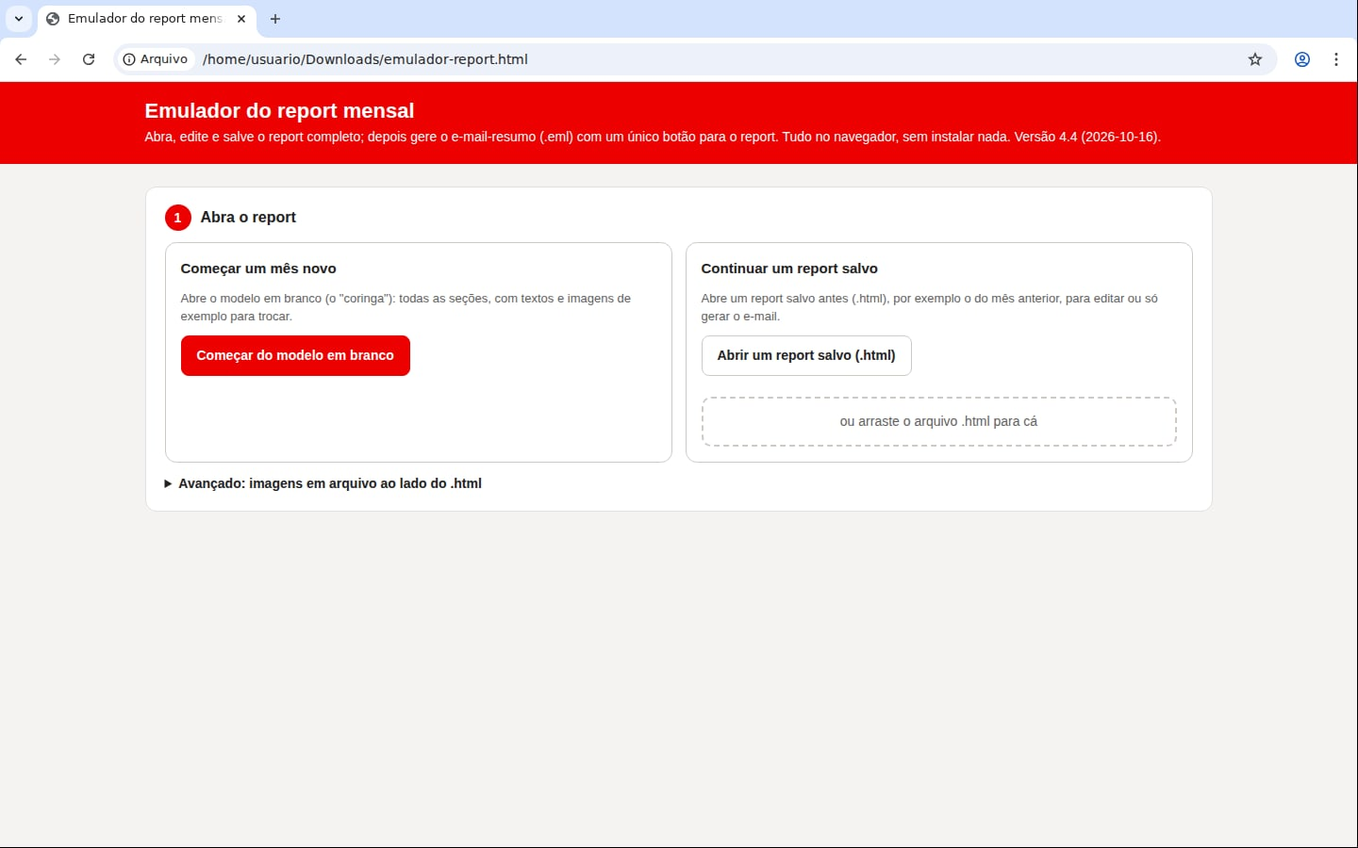
ARQUIVOS E PASTAS
Abrir o emulador no Chrome ou no Edge
No Explorador, encontre emulador-report.html.
Dois cliques. Se abrir no Chrome ou no Edge, pronto.
Se abrir em outro programa: botão direito no arquivo › "Abrir com" › "Google Chrome" ou "Microsoft Edge". Não aparece na lista? "Escolher outro aplicativo".
Outra forma: arraste o arquivo para uma janela aberta do navegador.
Na barra de endereço aparece o caminho do arquivo no seu computador. É normal: nada vai para a internet.
1
2
COMO SEI QUE DEU CERTO
A página vermelha "Emulador do report mensal" abre, com o passo 1: "Abra o report".
DADOS FICTÍCIOS DE TREINAMENTO
Sumário

Slide 9
ARQUIVOS E PASTAS
Pasta do mês e renomear arquivos
Crie uma pasta por mês: em Documentos › Report mensal, botão direito › "Novo" › "Pasta" (ou Ctrl+Shift+N) › nome com ano e mês: 2026-11.
Dentro dela, a pasta imagens, com todas as imagens do mês.
Renomear: clique no arquivo e aperte F2. Escreva o nome no padrão e aperte Enter. Mantenha a extensão (.png, .jpg).
O Windows avisa "Se você alterar a extensão, o arquivo poderá ficar inutilizável": só aparece se a extensão mudou. Clique em "Não" e confira o nome.
Arquivo repetido: o navegador acrescenta (1), (2) no nome (ex.: report-2026-11 (1).html). Fique com o mais recente e apague ou renomeie os outros.
ESQUEMA (NÃO É CAPTURA DE TELA)
Documentos
└─ Report mensal
└─ 2026-11
├─ imagens
│ ├─ black_friday_selo.png
│ ├─ one_brief_icone.png
│ └─ campanha_x_principal.jpg
└─ report-2026-11.html
Sumário

Slide 10
ARQUIVOS E PASTAS
Padrão de nomes das imagens
Regra | Certo | Evite
Só letras minúsculas, sem acento e sem espaço | campanha_natal_principal.jpg | Campanha Natal (final).JPG
Palavras separadas por _ (sublinhado) | black_friday_selo.png | black-friday selo.png
Nome da campanha ou projeto + o que é a imagem | one_brief_icone.png | imagem1.png · Captura de tela.png
O que é: principal, destaque, peca_1, icone, logo, print, selo | copy_agent_icone.jpg | logo novo novo.jpg
Formato .png (logos, selos, prints) ou .jpg (fotos e peças) | agente_x_print.png | .heic · .webp · .pdf como imagem
TAMANHO RECOMENDADO (A FERRAMENTA RECORTA E REDUZ)
Projeto principal: 440 × 440 px ou mais · Destaque: 368 × 600 px ou mais · Lançamentos: 736 × 288 px ou mais · Logo do Transformation Hub: 112 × 112 px ou mais · Print: 1008 px de largura ou mais · Selo: o PNG original, sem redesenhar.
Sumário

Slide 11
ARQUIVOS E PASTAS
Encontrar versões salvas e o .eml
Report salvo: o emulador sugere o nome report-AAAA-MM.html e você escolhe a pasta (de preferência a pasta do mês). Se o navegador salvar direto, ele vai para Downloads.
Mais recente primeiro: no Explorador, "Classificar" › "Data de modificação" (Windows 11) ou clique no título da coluna "Data de modificação".
Procurar pelo nome: na caixa de pesquisa (canto de cima, à direita), escreva report-2026 e aperte Enter.
E-mail-resumo: vai sempre para Downloads, com o nome report-AAAA-MM-resumo.eml.
Versão de um mês anterior: abra a pasta daquele mês (ex.: 2026-10) e o report-2026-10.html dela.
ESQUEMA (NÃO É CAPTURA DE TELA)
Downloads
├─ report-2026-11.html
├─ report-2026-11 (1).html ← repetido
└─ report-2026-11-resumo.eml
Sumário

Slide 12
02
Editar o report no emulador
Abrir o modelo em branco ou o report salvo
Textos e indicadores
Adicionar e ocultar itens (a grade se ajusta)
Imagens (trocar, tirar), vídeos e links
Campanhas, seções e itens que não valem no mês
Importar conteúdo do Copilot
Salvar, reabrir e recuperar a edição
Sumário

Slide 13
EDITAR O REPORT NO EMULADOR
Abrir: modelo em branco ou report salvo
Mês novo do zero: "Começar do modelo em branco". Abre o report com todas as seções e textos de exemplo [entre colchetes].
Continuar um report: "Abrir um report salvo (.html)" e escolha o arquivo (ex.: o do mês anterior). Ou arraste o arquivo para a caixa tracejada.
O report aparece logo abaixo, pronto para editar.
1
2
COMO SEI QUE DEU CERTO
O passo 2, "Edite e salve o report", aparece com o report dentro.
DADOS FICTÍCIOS DE TREINAMENTO
Sumário

Slide 14
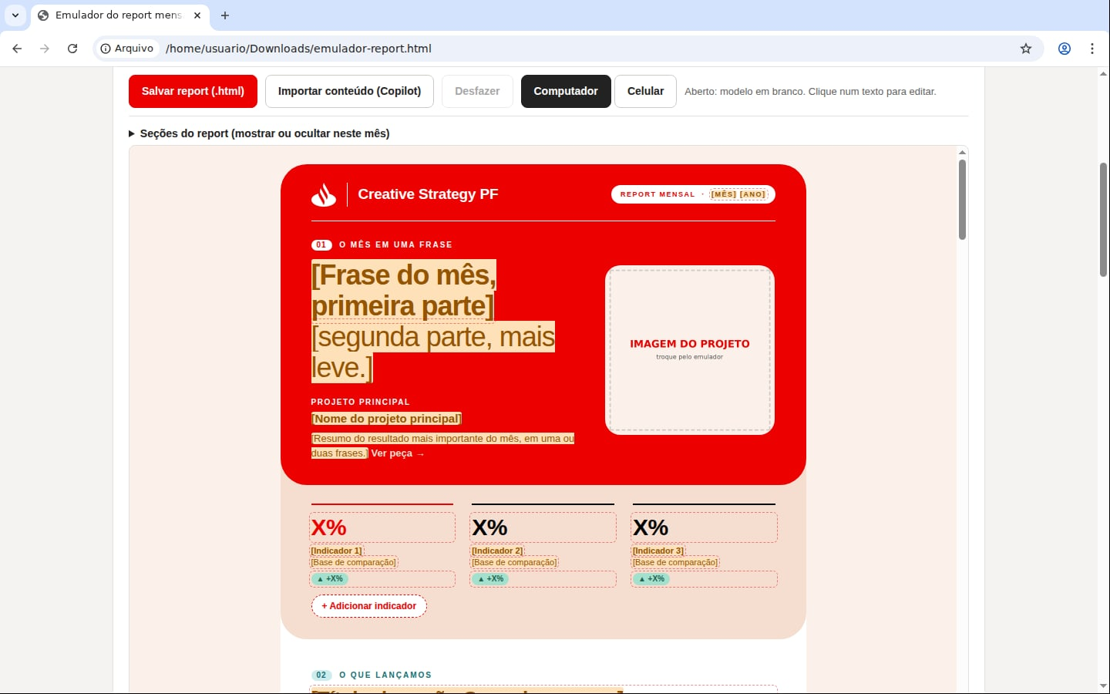
EDITAR O REPORT NO EMULADOR
A tela de edição
Salvar report (.html): grava o report do mês com todas as alterações.
Importar conteúdo (Copilot): cola os textos e números organizados pelo Copilot (capítulo 6).
Desfazer: volta a última troca de imagem, link, cor ou item ocultado. Para texto, use Ctrl+Z.
Computador / Celular: mostra a edição na largura de cada tela.
Linha de estado: diz o que aconteceu ("Imagem trocada", "Alterações não salvas", "Salvo às…").
1
DADOS FICTÍCIOS DE TREINAMENTO
Sumário

Slide 15
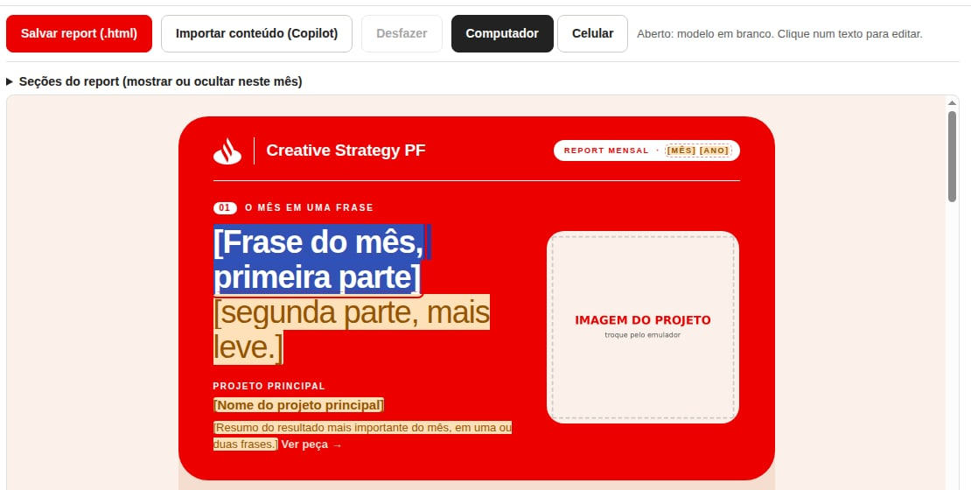
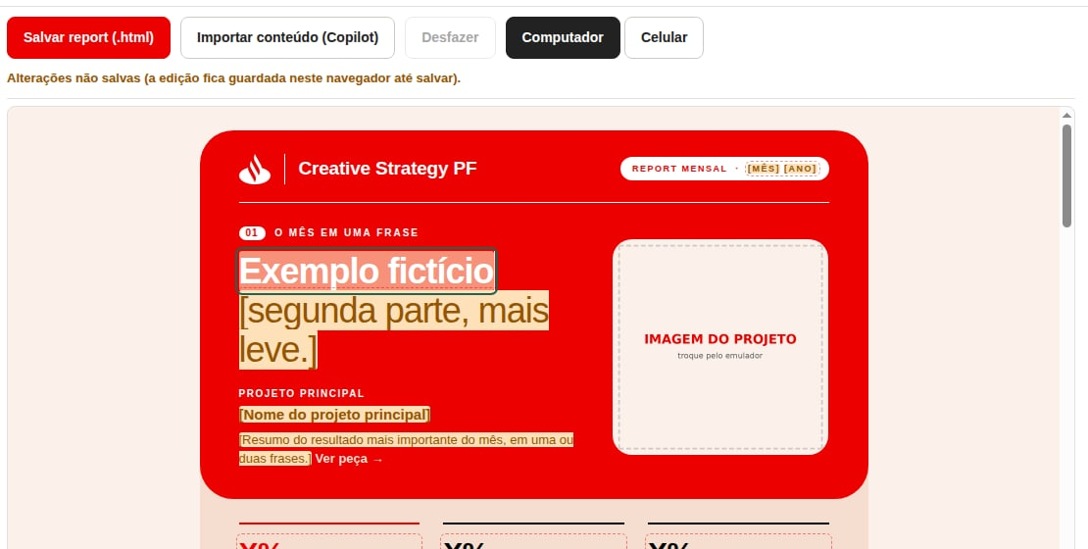
EDITAR O REPORT NO EMULADOR
Editar um texto
1 · CLIQUE NO TEXTO: O EXEMPLO FICA SELECIONADO
2 · ESCREVA POR CIMA E APERTE ENTER
DADOS FICTÍCIOS DE TREINAMENTO
DADOS FICTÍCIOS DE TREINAMENTO
Contorno tracejado = campo editável. Enter confirma; Shift+Enter quebra a linha. Colar (Ctrl+V) entra só o texto, sem formatação. Negrito e itálico não mudam (o layout é fixo).
Sumário

Slide 16
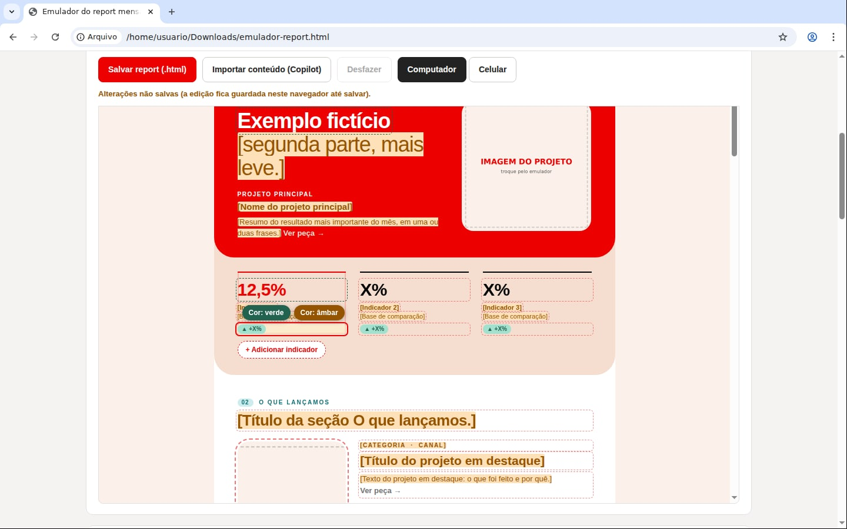
EDITAR O REPORT NO EMULADOR
Editar um indicador
Valor: clique no número e escreva (ex.: 12,5% · R$ 1,20 · 2,5x). Até 10 caracteres.
Título e base de comparação: clique em cada um e escreva (ex.: "Referência: 10,0%").
Variação (etiqueta): clique e escreva com a seta: ▲ +25% ou ▼ −20%.
Cor da etiqueta: ao clicar nela aparecem "Cor: verde" (resultado positivo; custo que caiu também é positivo) e "Cor: âmbar" (atenção).
1
2
Atenção: % é variação relativa (+30%); p.p. é diferença entre duas porcentagens (de 40% para 52% = +12 p.p.). Não troque um pelo outro.
DADOS FICTÍCIOS DE TREINAMENTO
Sumário

Slide 17
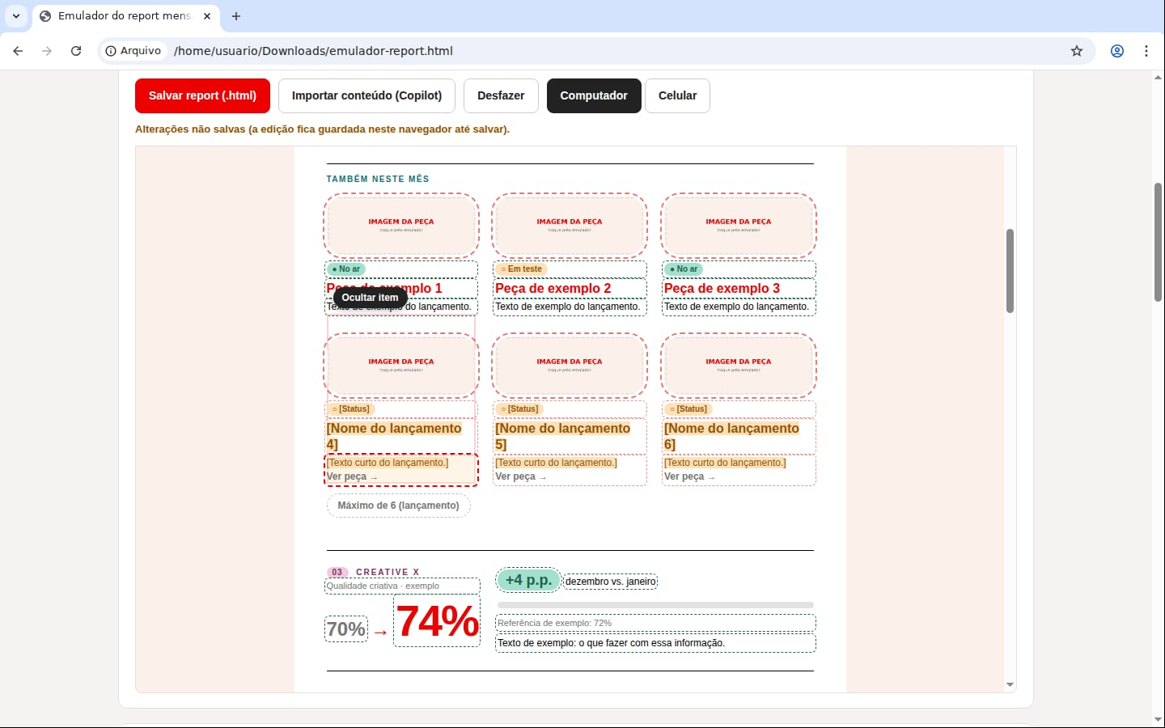
EDITAR O REPORT NO EMULADOR
Indicador sem dado no mês: ocultar o item
Passe o mouse no item (indicador, lançamento, agenda…).
Aparece a barra logo acima do item (nos itens largos, no canto de cima, à direita): clique em "Ocultar item".
O item sai do report e do e-mail e a grade se ajusta. Para voltar: "Desfazer".
Nunca deixe o número do mês anterior nem escreva 0 para "completar" o layout.
2
1
COMO SEI QUE DEU CERTO
O item some da página, os outros se reorganizam e o estado diz "Item ocultado: a grade se ajustou".
DADOS FICTÍCIOS DE TREINAMENTO
Sumário

Slide 18
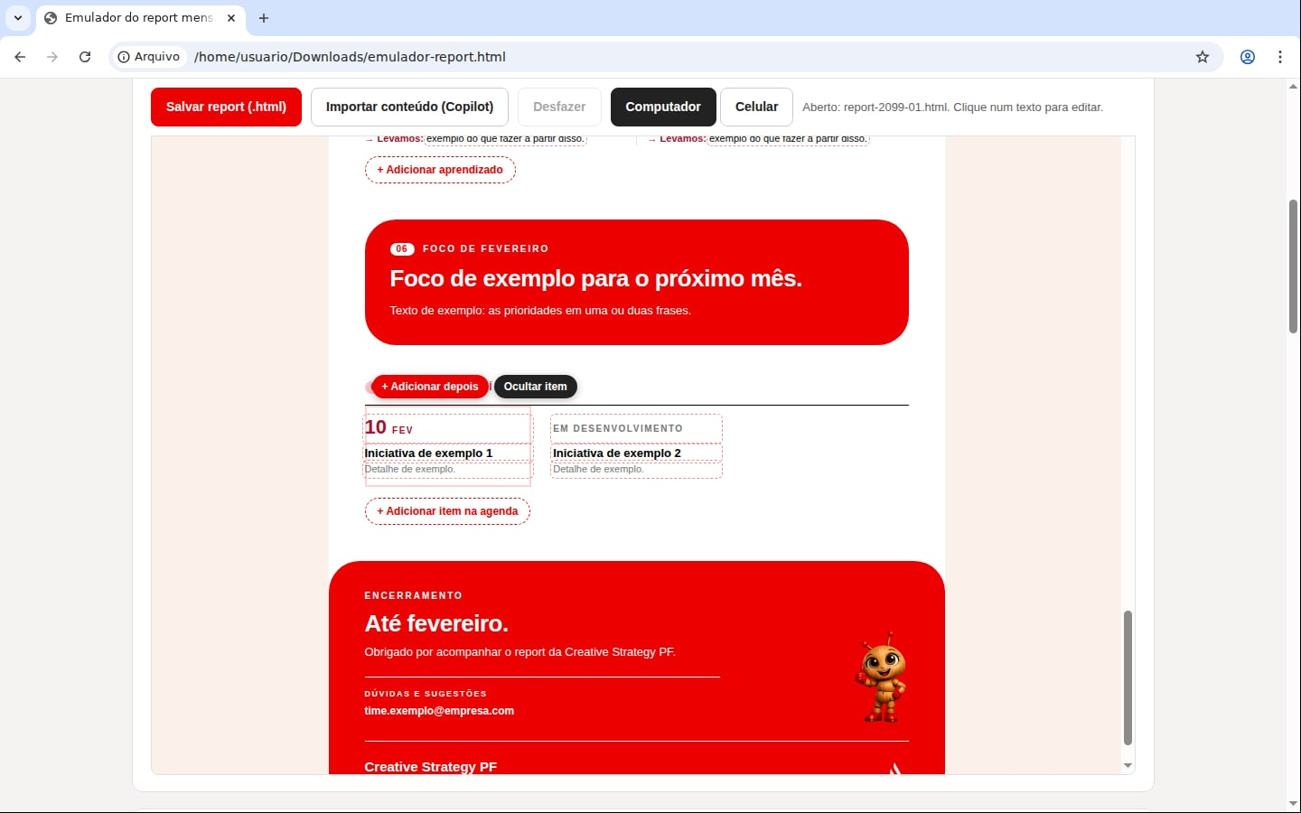
EDITAR O REPORT NO EMULADOR
Adicionar um item
Embaixo de cada grupo (indicadores, resultados, lançamentos, foi bem, a melhorar, projetos, aprendizados, agenda) fica o botão "+ Adicionar …": o item novo entra no fim.
Ou passe o mouse num item e clique em "+ Adicionar depois": o item novo entra logo depois dele.
O item novo vem do modelo, com textos [entre colchetes] e imagem neutra: troque como nos outros.
Máximo por grupo: 4 indicadores, 3 resultados, 6 lançamentos, 4 "foi bem", 4 "a melhorar", 3 projetos, 3 aprendizados e 6 itens na agenda. No máximo, o botão fica cinza.
2
1
Atenção: não sobrou espaço? Oculte um item ou mostre só o que é mais relevante no mês.
DADOS FICTÍCIOS DE TREINAMENTO
Sumário

Slide 19
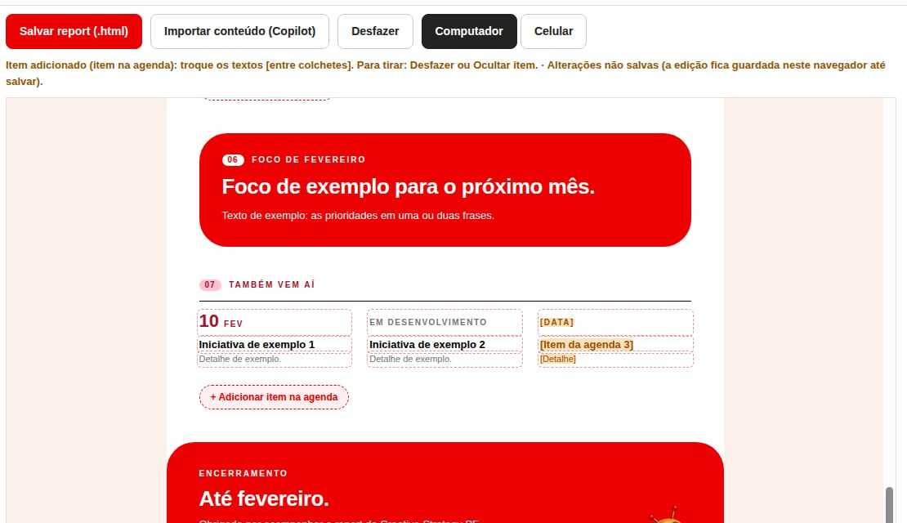
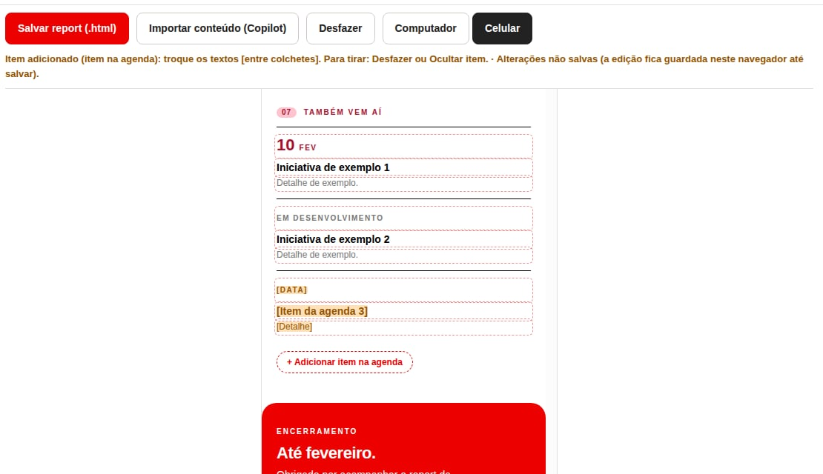
EDITAR O REPORT NO EMULADOR
Item novo: a grade se ajusta no computador e no celular
COMPUTADOR: TERCEIRA COLUNA DA AGENDA
CELULAR: UM EMBAIXO DO OUTRO
DADOS FICTÍCIOS DE TREINAMENTO
DADOS FICTÍCIOS DE TREINAMENTO
O emulador refaz a grade como o report é montado: linhas de 3 (o 4º lançamento abre uma linha nova), larguras iguais, espaços e filetes no lugar. No celular, os itens se empilham. Depois, troque os textos [entre colchetes] e salve.
Sumário

Slide 20
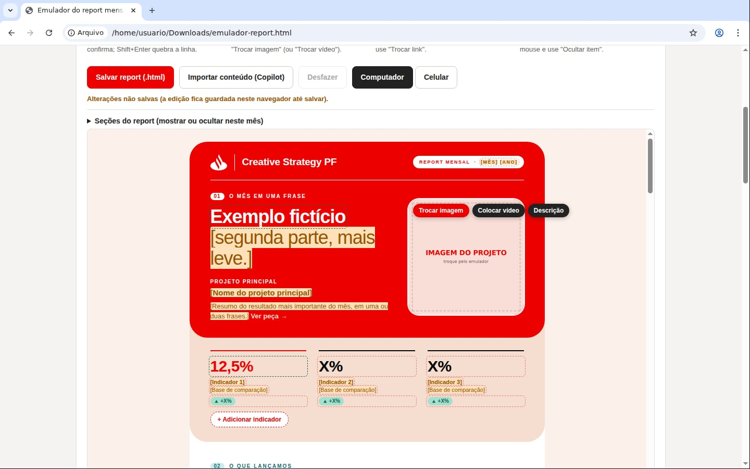
EDITAR O REPORT NO EMULADOR
Trocar uma imagem: os 11 passos
Prepare a imagem: .png ou .jpg, nome no padrão, na pasta imagens do mês.
Abra o emulador e o report (modelo em branco ou salvo).
Encontre a imagem na página (role dentro do quadro).
Passe o mouse sobre ela: aparece a barra vermelha.
Clique em "Trocar imagem".
Na janela "Abrir" do Windows, vá até a pasta imagens do mês.
Clique no arquivo e em "Abrir".
Confira a imagem no lugar (próximo slide).
Clique em "Descrição" e escreva o que a imagem mostra.
Clique em "Salvar report (.html)".
Reabra o arquivo salvo e confira se a imagem continua lá.
2
1
DADOS FICTÍCIOS DE TREINAMENTO
Sumário

Slide 21
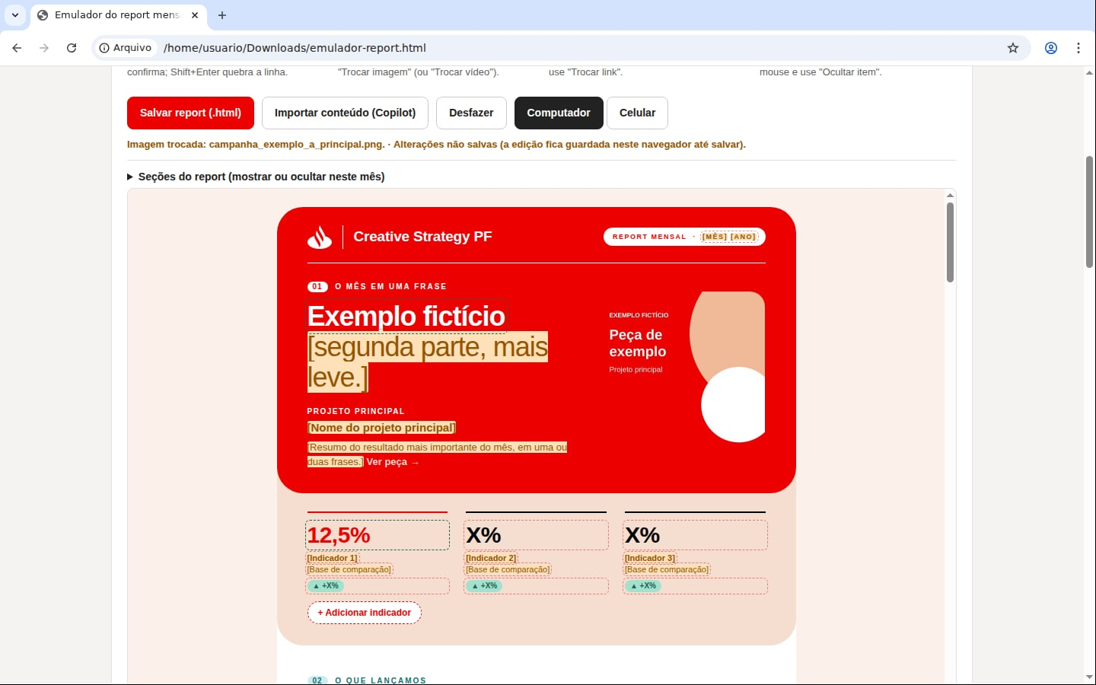
EDITAR O REPORT NO EMULADOR
Trocar uma imagem: o resultado
A imagem nova entra recortada no formato do espaço (a ferramenta recorta e reduz sozinha).
A linha de estado mostra o nome do arquivo escolhido.
Imagem menor que o ideal? O estado avisa: "pode ficar borrada". Peça a versão em alta.
A mesma imagem aparece no computador e no celular: troca uma vez só.
2
1
COMO SEI QUE DEU CERTO
A imagem nova aparece na página e o estado diz "Imagem trocada: nome-do-arquivo".
DADOS FICTÍCIOS DE TREINAMENTO
Sumário

Slide 22
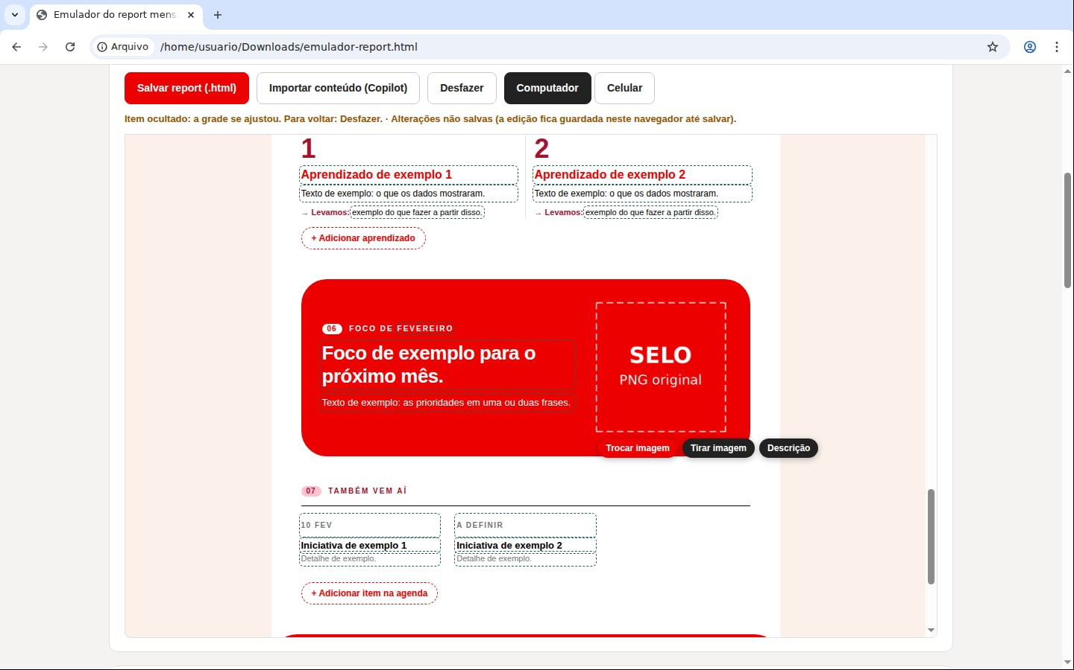
EDITAR O REPORT NO EMULADOR
Imagens opcionais e vídeos
Tirar imagem: selo, logo e prints do Transformation Hub são opcionais. Passe o mouse e clique em "Tirar imagem": o espaço sai junto.
Colocar vídeo: no projeto principal, no destaque e nos lançamentos, "Colocar vídeo" › escolha o .mp4. A imagem vira a capa do vídeo, com o ►.
No report completo, o vídeo toca no clique. No e-mail vai só a capa (e-mail não toca vídeo).
Trocar ou tirar o vídeo: passe o mouse na capa › "Trocar vídeo" ou "Tirar o vídeo".
1
2
Atenção: selo de campanha: use o PNG original, sem redesenhar.
DADOS FICTÍCIOS DE TREINAMENTO
Sumário

Slide 23
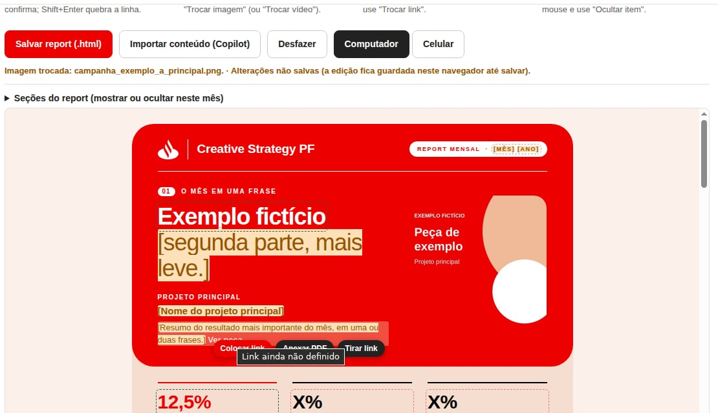
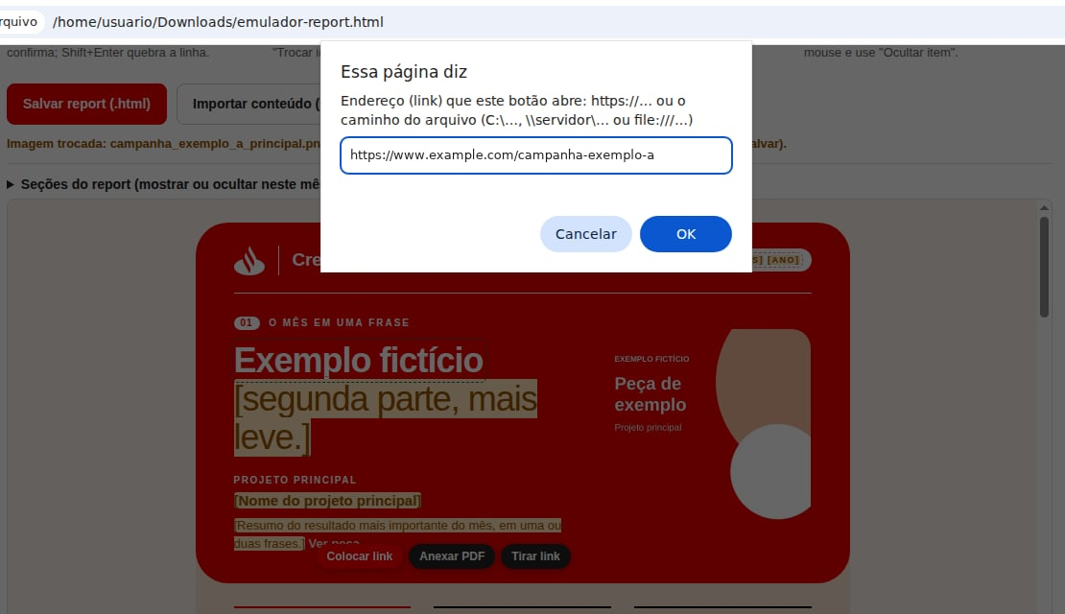
EDITAR O REPORT NO EMULADOR
Links e documentos (PDF)
1 · PASSE O MOUSE NO LINK
2 · COLE O ENDEREÇO E CLIQUE EM OK
DADOS FICTÍCIOS DE TREINAMENTO
DADOS FICTÍCIOS DE TREINAMENTO
"Colocar link" ou "Trocar link": endereço https:// ou o caminho do arquivo (C:\…, \\servidor\…), que abre só onde o arquivo está. "Anexar PDF": o documento vai dentro do report e abre em nova aba. "Tirar link": o texto do link sai.
Sumário

Slide 24
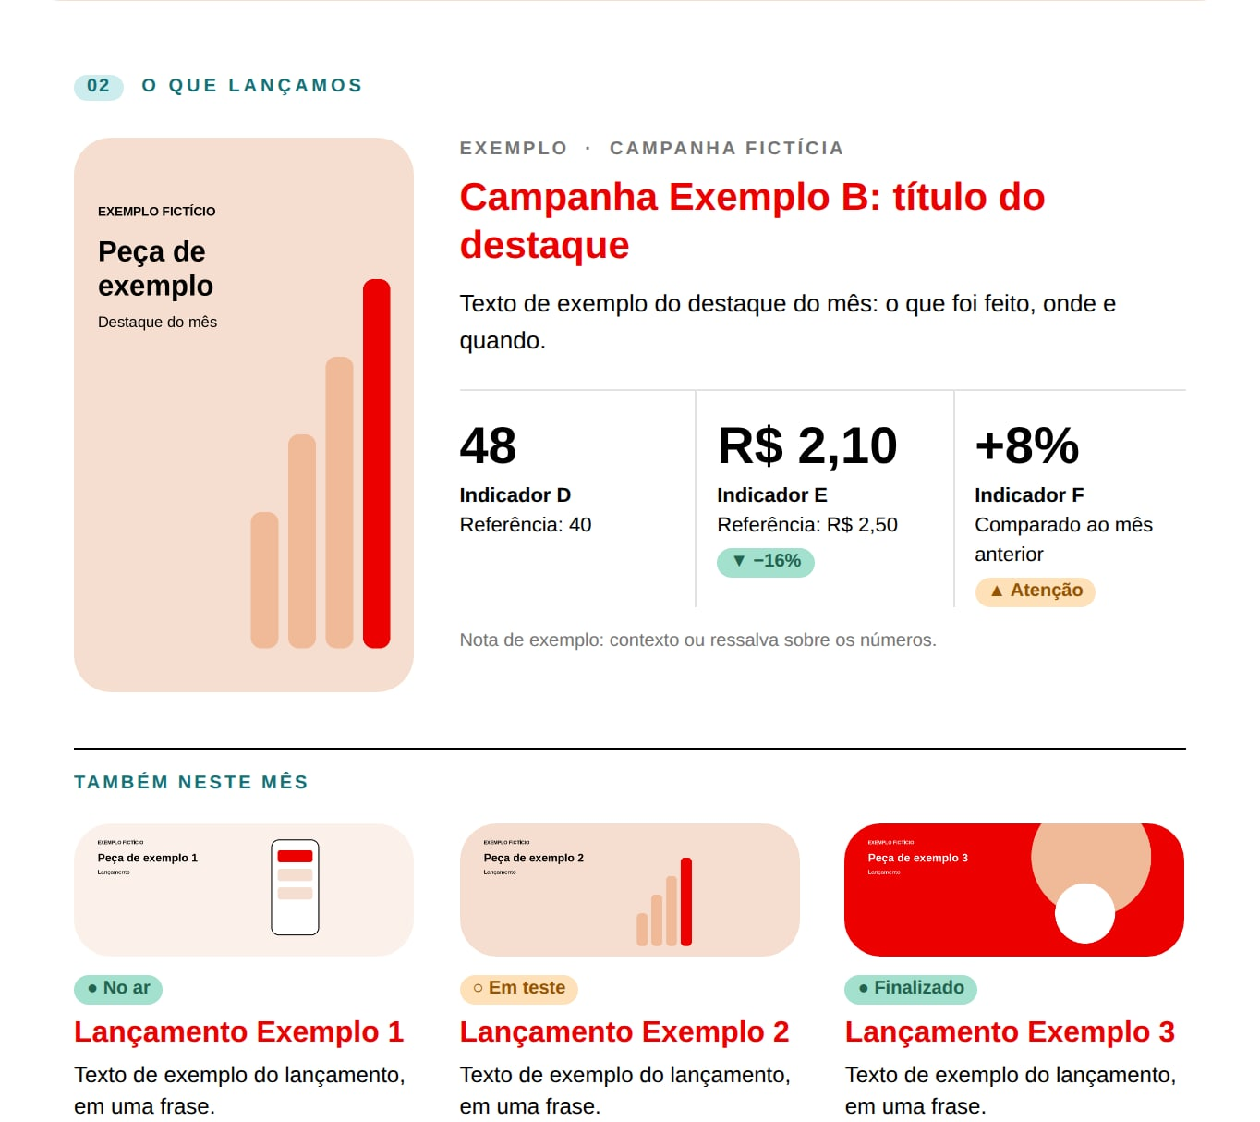
EDITAR O REPORT NO EMULADOR
Campanhas: o que lançamos
Destaque do mês: categoria, título, texto, imagem e até 3 resultados (cada um com valor, base e variação).
Lançamentos (até 6): status, nome, texto e imagem. Status em verde (no ar) ou âmbar (em teste, previsto): clique no status e escolha a cor.
Menos lançamentos no mês? Oculte os que sobrarem ("Ocultar item").
Seção inteira fora do mês? Em "Seções do report", desmarque a seção (ex.: Também vem aí). Ela sai do report e do e-mail; a numeração se ajusta.
Link "Ver peça": passe o mouse e use "Colocar link" ou "Tirar link".
DADOS FICTÍCIOS DE TREINAMENTO
Sumário

Slide 25
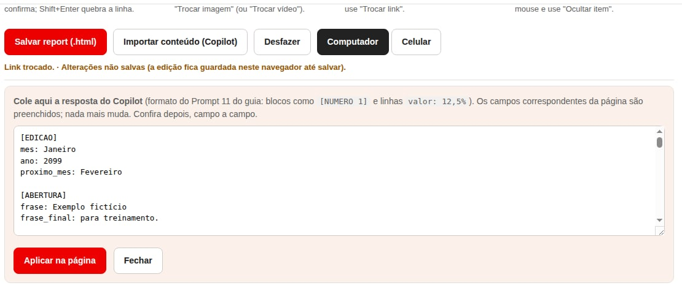
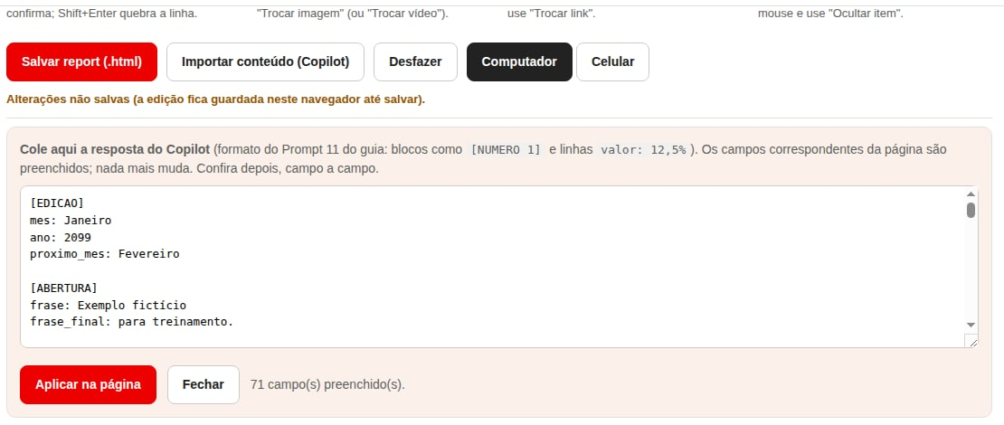
EDITAR O REPORT NO EMULADOR
Importar conteúdo do Copilot
1 · COLE A RESPOSTA DO COPILOT
2 · APLICAR: O EMULADOR DIZ QUANTOS CAMPOS PREENCHEU
DADOS FICTÍCIOS DE TREINAMENTO
DADOS FICTÍCIOS DE TREINAMENTO
Use o Prompt 11 da biblioteca (capítulo 6). Só os campos que existem na página são preenchidos; imagens e links continuam com você. Confira campo a campo depois.
Sumário

Slide 26
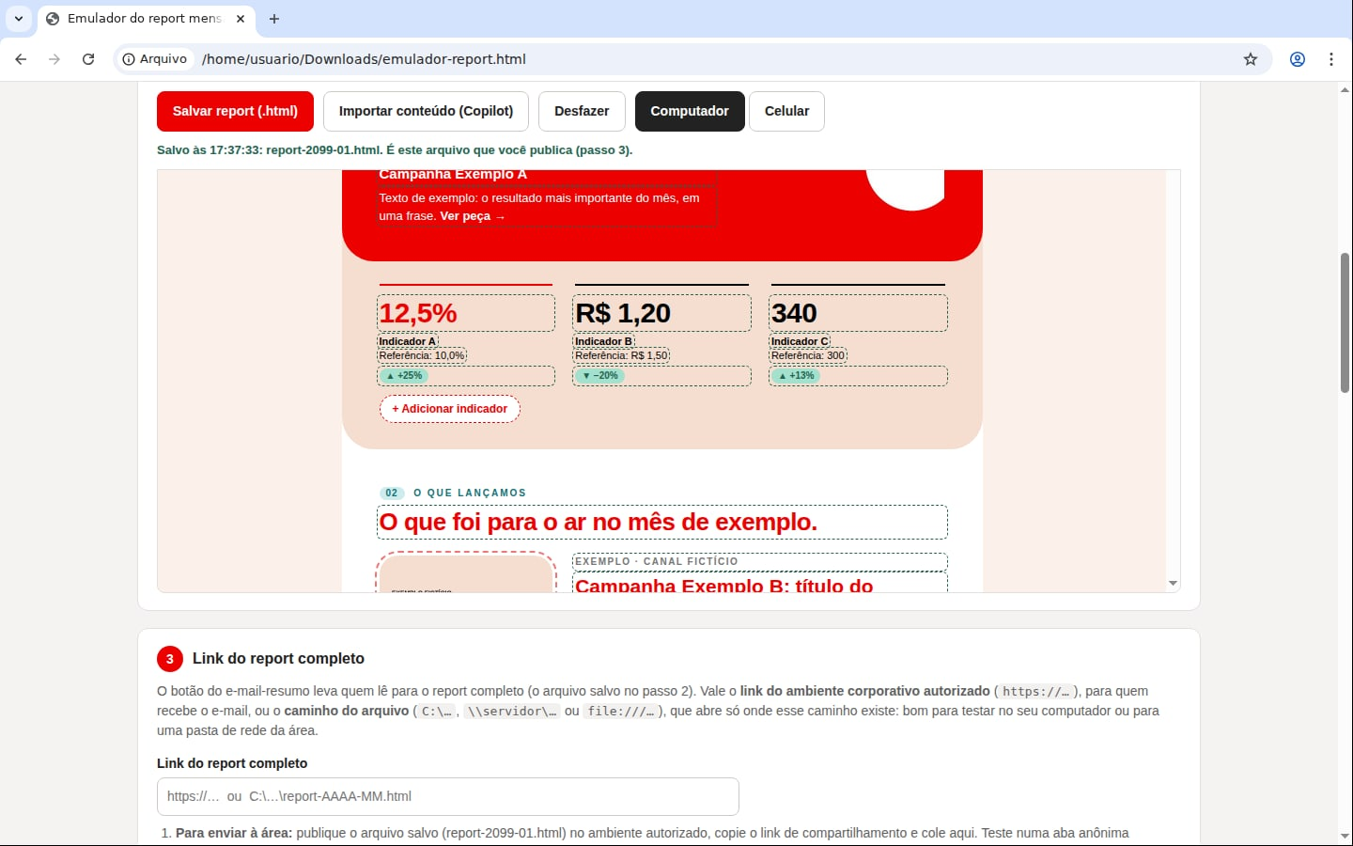
EDITAR O REPORT NO EMULADOR
Salvar o report do mês
Clique em "Salvar report (.html)".
O Chrome ou o Edge abre a janela "Salvar como" do Windows, com o nome sugerido (ex.: report-2026-11.html).
Escolha a pasta do mês e clique em "Salvar". Se o navegador não mostrar a janela, o arquivo vai para Downloads.
Salvar de novo grava por cima do mesmo arquivo: salve sempre que terminar uma parte.
1
2
COMO SEI QUE DEU CERTO
"Salvo às…: report-AAAA-MM.html". Se faltar algo, o estado diz quantos textos de exemplo e links sem endereço sobraram.
DADOS FICTÍCIOS DE TREINAMENTO
Sumário

Slide 27
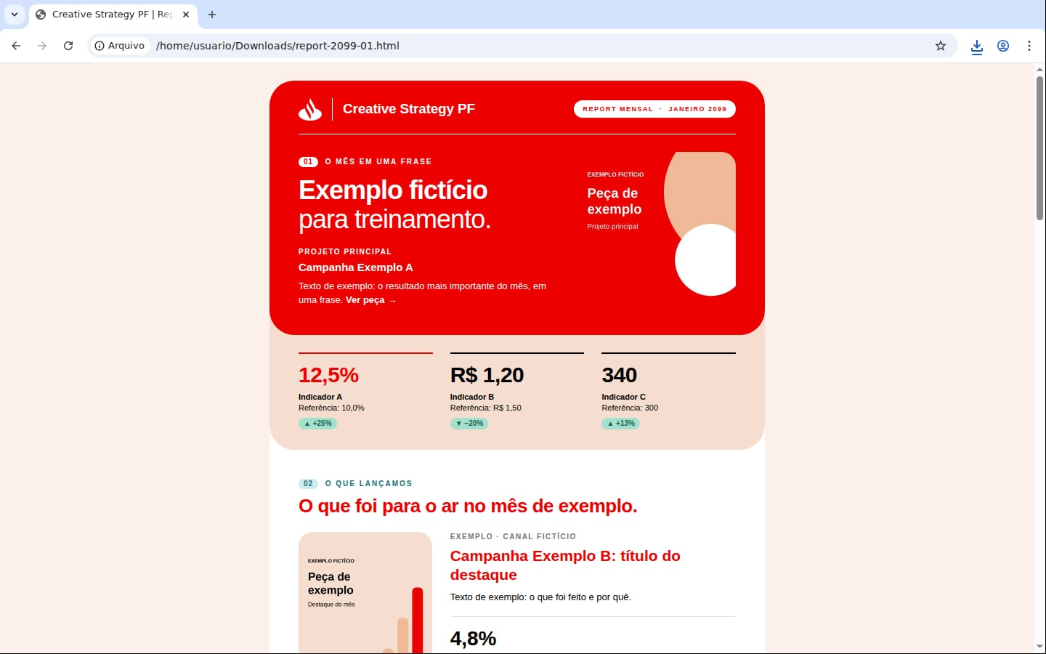
EDITAR O REPORT NO EMULADOR
Reabrir e conferir que ficou salvo
Feche a aba do emulador (Ctrl+W).
Abra o emulador de novo e clique em "Abrir um report salvo (.html)".
Escolha o arquivo salvo: textos, números e imagens voltam como você deixou.
Para ver como quem recebe: dois cliques no report-AAAA-MM.html (abre no navegador, sem as ferramentas de edição).
1
COMO SEI QUE DEU CERTO
O report abre com o conteúdo editado. Nenhum contorno tracejado nem barra vermelha: isso só existe no emulador.
DADOS FICTÍCIOS DE TREINAMENTO
Sumário

Slide 28
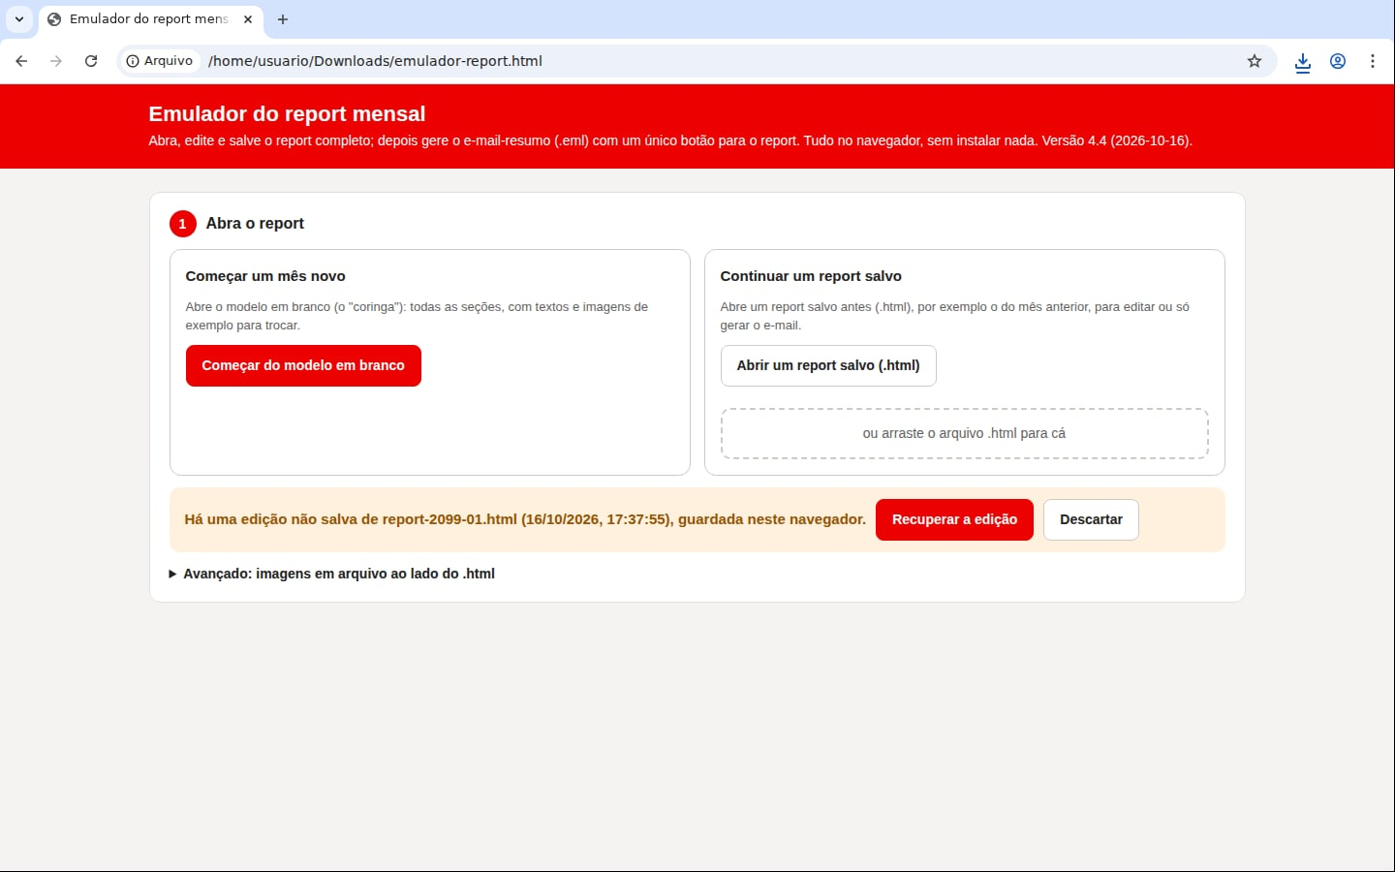
EDITAR O REPORT NO EMULADOR
Fechou sem salvar? A edição é guardada
Enquanto você edita, o navegador guarda uma cópia da edição (neste computador).
Ao abrir o emulador de novo, aparece: "Há uma edição não salva…".
"Recuperar a edição" volta exatamente de onde parou. Depois, salve.
"Descartar" apaga essa cópia.
1
Atenção: a cópia fica só neste navegador, neste computador. O arquivo que vale é o report salvo (.html).
DADOS FICTÍCIOS DE TREINAMENTO
Sumário

Slide 29
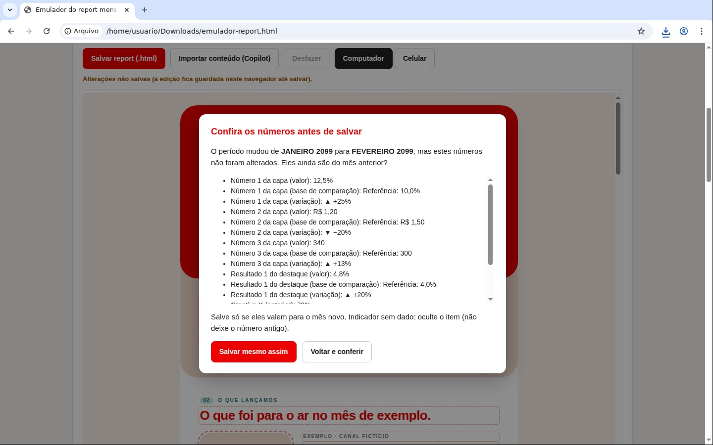
EDITAR O REPORT NO EMULADOR
Mês novo a partir do mês anterior
Abra o report do mês anterior ("Abrir um report salvo").
Troque o período (ex.: OUTUBRO 2026 › NOVEMBRO 2026): ele muda em todos os lugares da página.
Atualize textos, indicadores e imagens.
Ao salvar, o emulador lista os números que ninguém mexeu: confira se valem para o mês novo.
"Voltar e conferir" para ajustar; "Salvar mesmo assim" só se estiverem certos.
1
Atenção: indicador sem dado no mês: oculte o item. Nunca reaproveite o número do mês anterior.
DADOS FICTÍCIOS DE TREINAMENTO
Sumário

Slide 30
03
Conferir e publicar
Conferir o report no navegador
Conferir no celular
Publicar no ambiente autorizado
Colar o link do report completo no emulador
Sumário

Slide 31
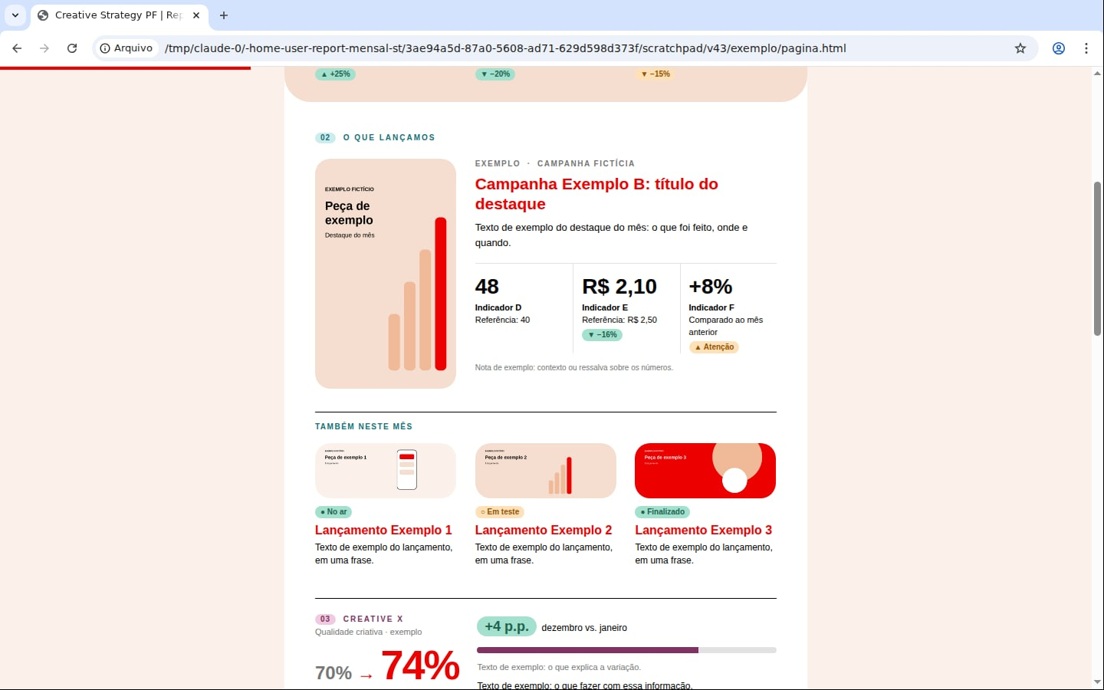
CONFERIR E PUBLICAR
Conferir o report no navegador
Abra o report salvo (dois cliques) e leia de cima a baixo.
Textos: sem [colchetes] e sem erro de digitação.
Números: iguais à fonte aprovada; base de comparação e cor certas.
Imagens: nítidas e no lugar certo.
Links e PDF: clique em cada um: abrem o destino certo, em nova aba.
Vídeo: clique na capa: o vídeo toca.
Movimento: ao rolar, as seções aparecem e os números contam até o valor.
DADOS FICTÍCIOS DE TREINAMENTO
Sumário

Slide 32
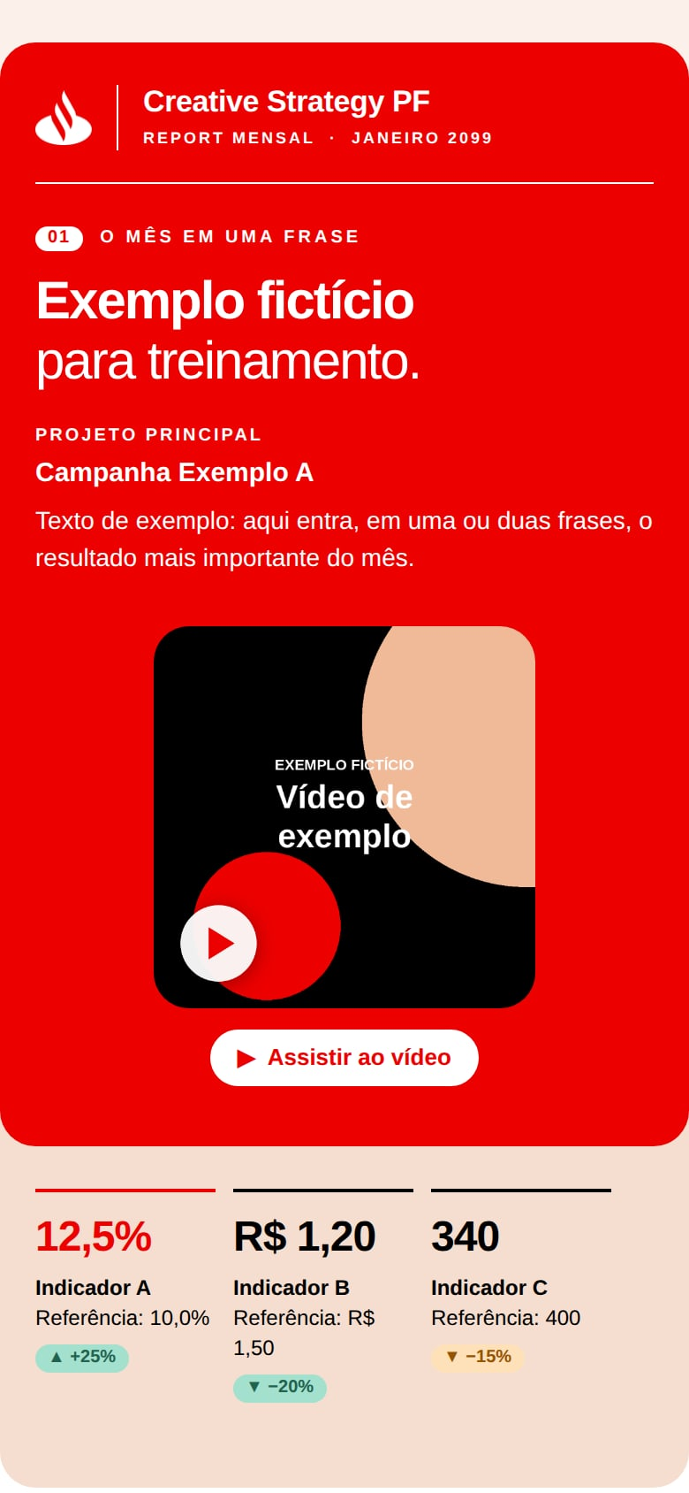
CONFERIR E PUBLICAR
Conferir no celular
No emulador: o botão "Celular" (barra de ferramentas) mostra a edição na largura de um celular. Confira se nada ficou cortado.
No e-mail-resumo: na Prévia, "Celular" (capítulo 4).
No celular de verdade: depois de publicado, abra o link do report no celular.
O que conferir: textos sem cortar, imagens inteiras, números legíveis, nada saindo para o lado.
Como o report aparece no celular (exemplo fictício).
Sumário

Slide 33
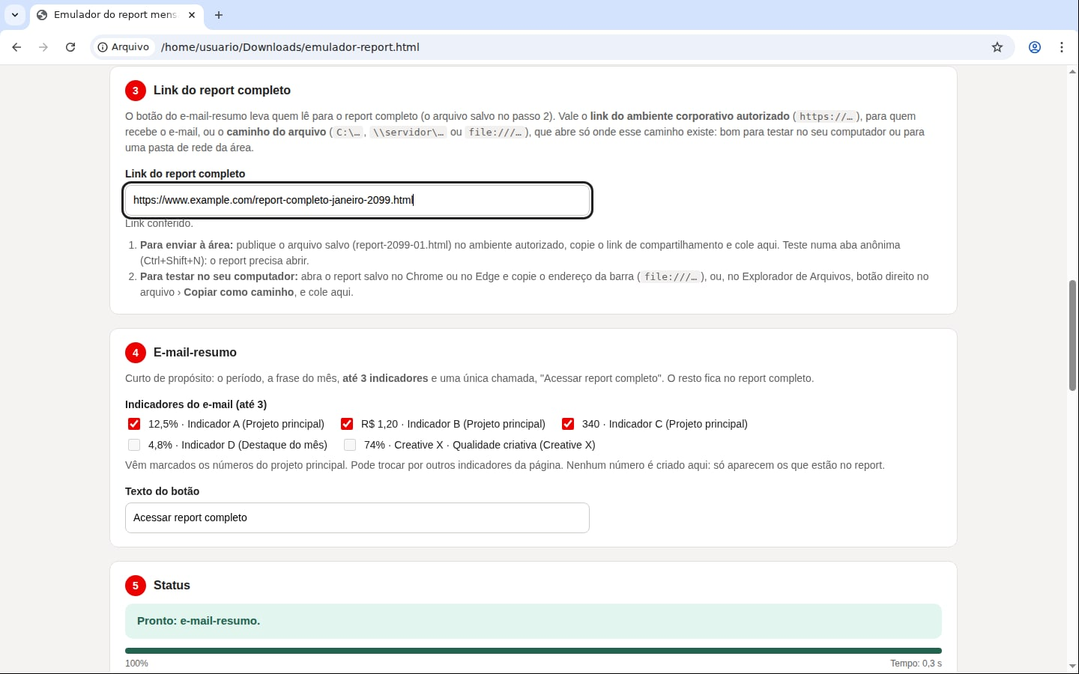
CONFERIR E PUBLICAR
Publicar e colar o link do report completo
Publique o report-AAAA-MM.html no ambiente corporativo autorizado da área, com acesso para quem vai receber o e-mail.
Copie o link de compartilhamento que o ambiente fornecer (começa com https://).
No emulador, passo 3, cole em "Link do report completo".
Teste o link numa janela anônima (Chrome) ou InPrivate (Edge): Ctrl+Shift+N, cole e aperte Enter. O report precisa abrir.
Para testar no seu computador antes de publicar: cole o caminho do arquivo (barra de endereço do navegador, file:///…, ou "Copiar como caminho" no Explorador, C:\…).
1
Atenção: o caminho do arquivo abre só onde o arquivo está (seu computador ou a pasta de rede). Para enviar à área, use o link do ambiente autorizado.
DADOS FICTÍCIOS DE TREINAMENTO
Sumário

Slide 34
04
E-mail-resumo e envio
Sem link, o e-mail espera
Escolher até 3 indicadores e o texto do botão
Status e prévia
Baixar o .eml
Abrir no Outlook e enviar
Sumário

Slide 35
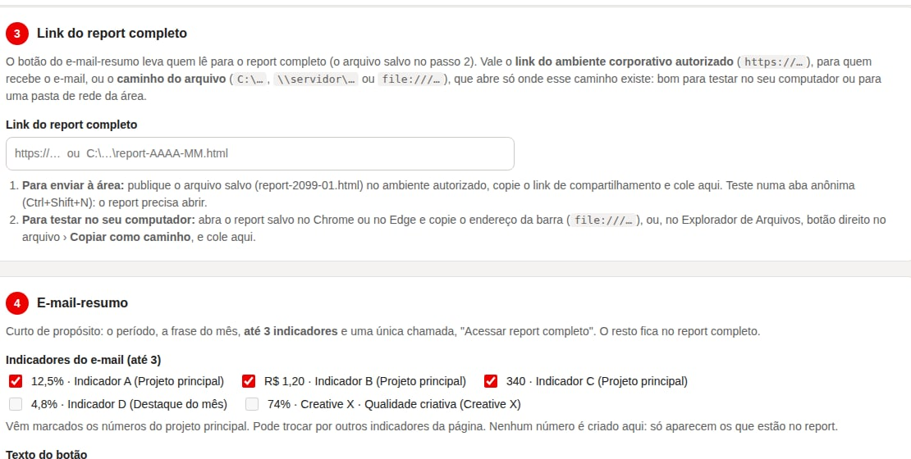
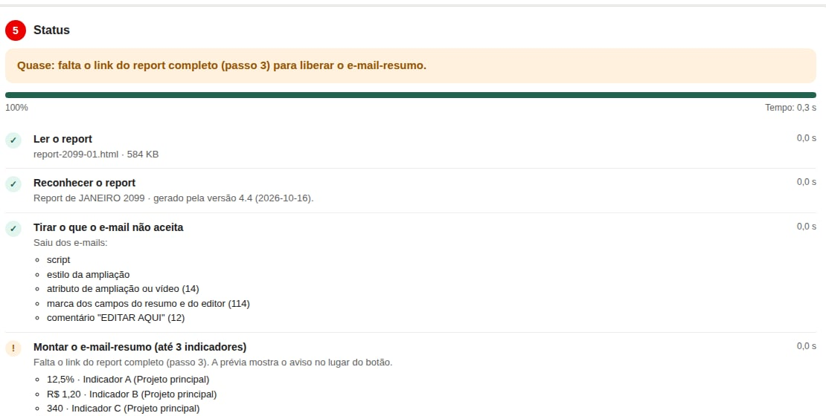
E-MAIL-RESUMO E ENVIO
Sem o link, o e-mail-resumo espera
PASSO 3 VAZIO
O STATUS AVISA
DADOS FICTÍCIOS DE TREINAMENTO
DADOS FICTÍCIOS DE TREINAMENTO
Sem o link, o botão "Baixar e-mail-resumo" fica bloqueado e a prévia mostra "FALTA O LINK DO REPORT COMPLETO" no lugar do botão. Ninguém recebe um e-mail com botão quebrado.
Sumário

Slide 36
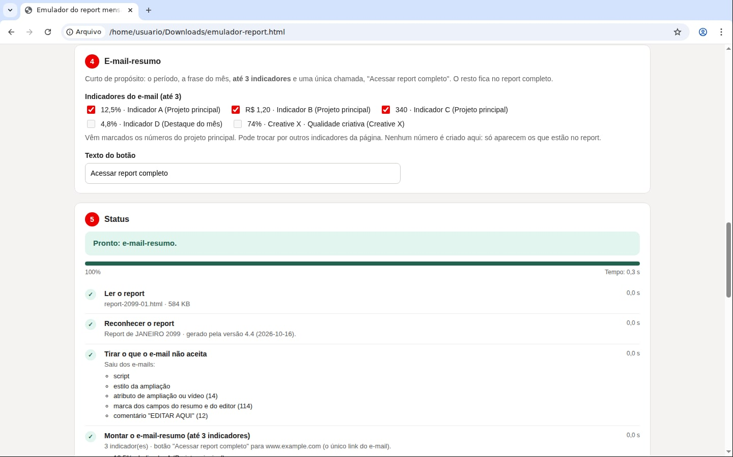
E-MAIL-RESUMO E ENVIO
Indicadores do e-mail e texto do botão
Vêm marcados os números do projeto principal (até 3).
Quer outro? Desmarque um e marque o que preferir (resultados do destaque ou Creative X). O 4º fica bloqueado.
Só aparecem indicadores que estão no report: nada é criado aqui.
O botão vem com "Acessar report completo". É o único link do e-mail.
1
2
COMO SEI QUE DEU CERTO
A prévia muda na hora com a sua escolha.
DADOS FICTÍCIOS DE TREINAMENTO
Sumário

Slide 37
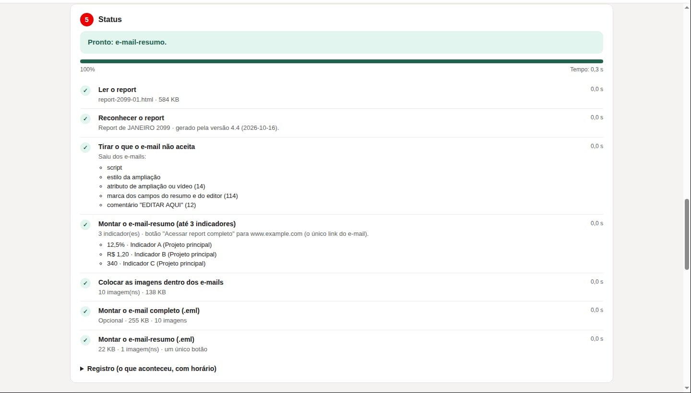
E-MAIL-RESUMO E ENVIO
Status: cada etapa, em tempo real
✓ verde: etapa pronta.
! âmbar: pronto, mas tem algo para olhar (ex.: texto de exemplo esquecido).
✕ vermelho: não deu para montar; a etapa diz o motivo.
"Registro": o que aconteceu, com horário.
1
2
COMO SEI QUE DEU CERTO
"Pronto: e-mail-resumo." e a barra verde em 100%.
DADOS FICTÍCIOS DE TREINAMENTO
Sumário

Slide 38
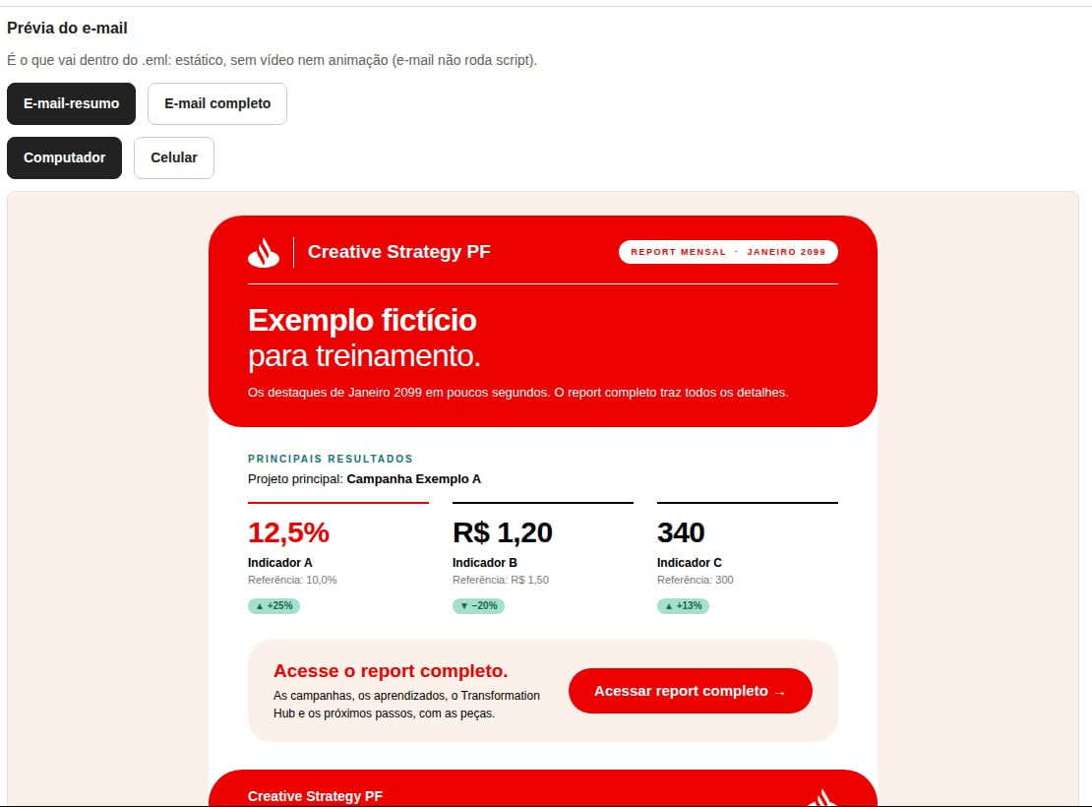
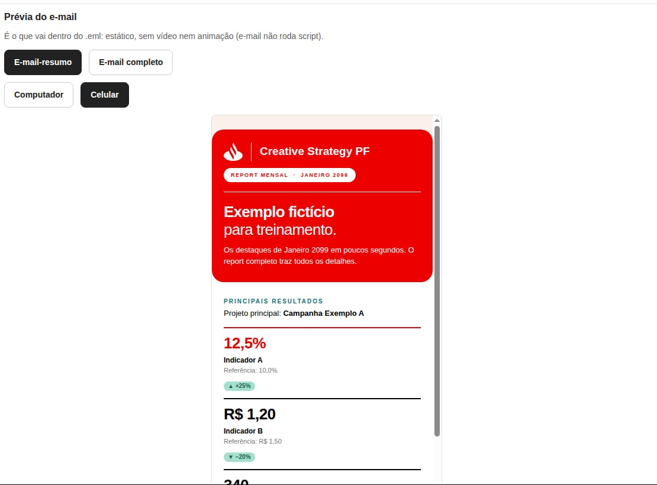
E-MAIL-RESUMO E ENVIO
Prévia do e-mail-resumo
COMPUTADOR
CELULAR
DADOS FICTÍCIOS DE TREINAMENTO
DADOS FICTÍCIOS DE TREINAMENTO
Curto de propósito: período, frase do mês, até 3 indicadores e o botão "Acessar report completo". O resto fica no report completo.
Sumário

Slide 39
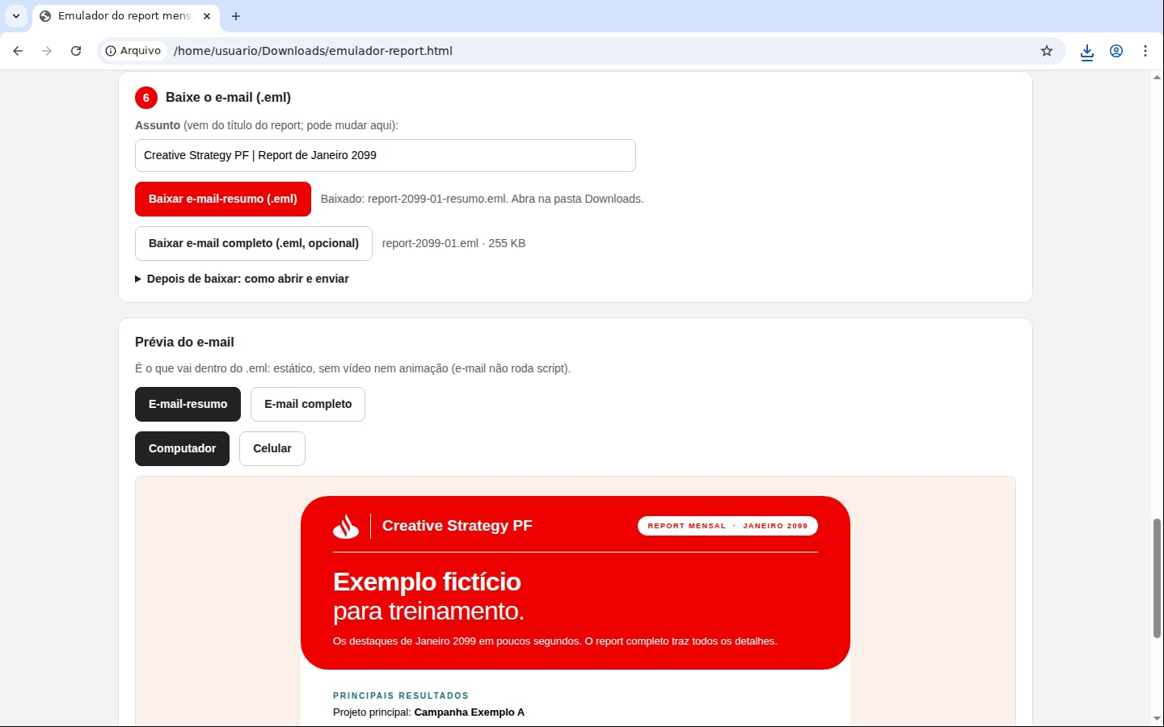
E-MAIL-RESUMO E ENVIO
Baixar o e-mail-resumo (.eml)
No passo 6, confira o assunto (vem do período).
Clique em "Baixar e-mail-resumo (.eml)".
O arquivo vai para Downloads: report-AAAA-MM-resumo.eml.
Ctrl+J abre a lista de downloads do navegador; "Mostrar na pasta" abre o Explorador.
"Baixar e-mail completo" é opcional (o report inteiro no corpo do e-mail).
1
2
COMO SEI QUE DEU CERTO
"Baixado: report-AAAA-MM-resumo.eml. Abra na pasta Downloads."
DADOS FICTÍCIOS DE TREINAMENTO
Sumário

Slide 40
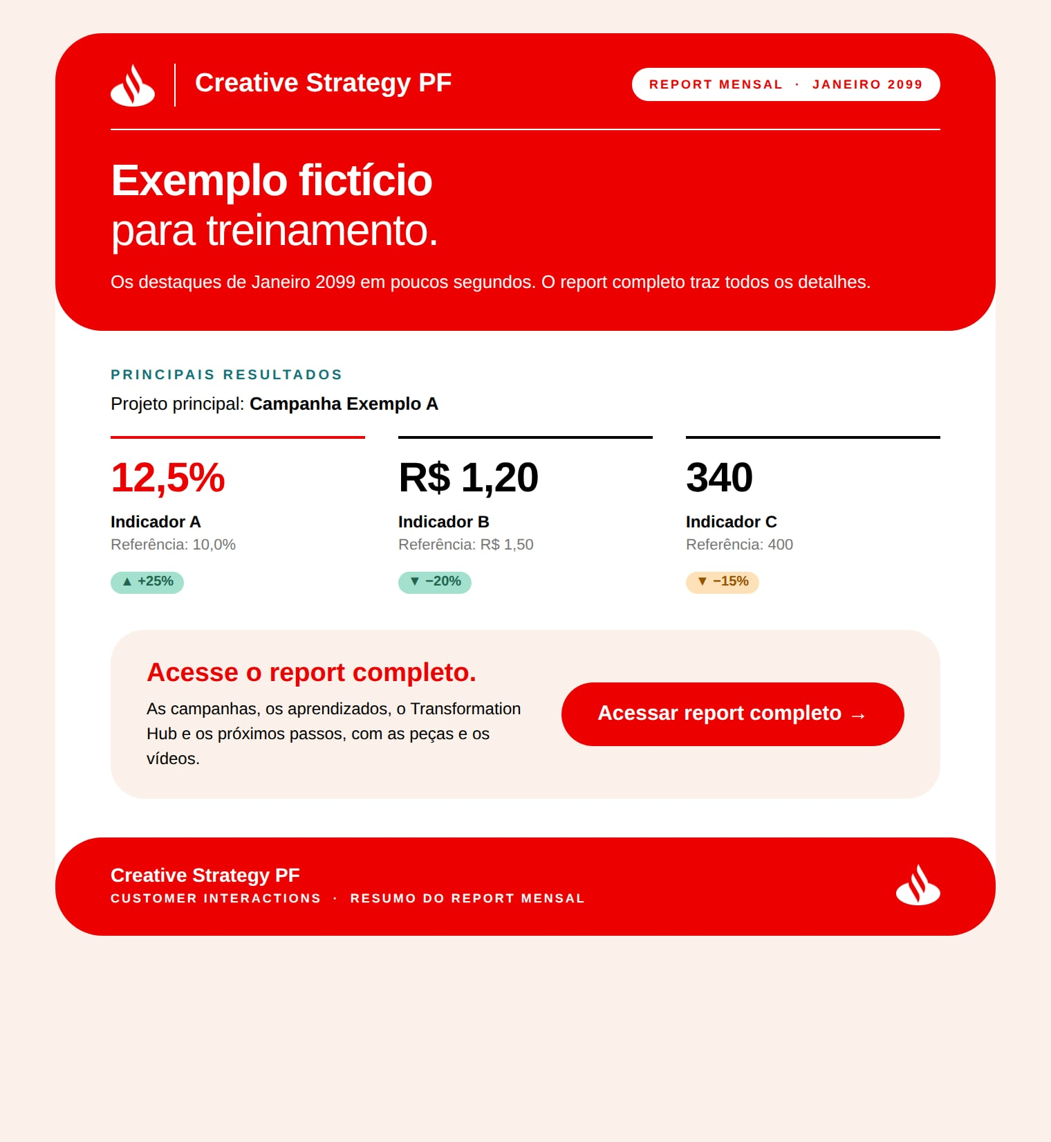
E-MAIL-RESUMO E ENVIO
Abrir no Outlook e enviar
Dois cliques no .eml em Downloads. O Outlook clássico abre uma mensagem nova, com assunto e imagens.
Abriu como mensagem recebida (novo Outlook)? Clique em "Encaminhar" e apague o cabeçalho que o Outlook coloca no topo.
Envie primeiro só para você. Confira no computador e no celular.
Clique em "Acessar report completo": o report precisa abrir.
Tudo certo? Abra o .eml de novo, coloque os destinatários autorizados (de preferência a lista da área) e envie.
Atenção: não há captura do Outlook neste guia: ele não estava disponível no ambiente em que as telas foram feitas. Ao lado, o e-mail-resumo como quem recebe vê.
DADOS FICTÍCIOS DE TREINAMENTO
Sumário

Slide 41
05
Problemas comuns
O que a mensagem quer dizer
O que fazer em cada caso
Sumário

Slide 42
PROBLEMAS COMUNS
Problemas comuns: edição e arquivos
O que aconteceu | O que fazer
O emulador abriu em outro programa (Bloco de Notas, Word) | Botão direito › "Abrir com" › Chrome ou Edge
Cliquei no texto e não consigo escrever | Clique de novo dentro do contorno tracejado. Rótulos fixos (ex.: "O QUE LANÇAMOS") não mudam
"Arquivo não é uma imagem" / "A imagem não abriu" | Use .png ou .jpg. Foto do celular em .heic: converta antes
"pode ficar borrada" | A imagem é menor que o espaço. Peça a versão em alta
"Link não aceito" | Cole um endereço https:// ou o caminho do arquivo (C:\…, \\servidor\…, file:///…)
Fechei sem salvar | Abra o emulador: "Recuperar a edição"
Salvei e não acho o arquivo | Downloads ou a pasta escolhida; pesquise "report-" no Explorador
"Confira os números antes de salvar" | O período mudou e há números iguais ao mês anterior. Atualize ou oculte
Sumário

Slide 43
PROBLEMAS COMUNS
Problemas comuns: e-mail e envio
O que aconteceu | O que fazer
"Falta o link do report completo" | Publique o report e cole o link no passo 3
"é um arquivo: abre só onde esse caminho existe" | Normal para testar no seu computador. Para enviar à área, use o link do ambiente autorizado
"Ainda é texto do modelo" | Sobrou texto [entre colchetes] ou X. Corrija na página e salve
"Nenhum indicador na página" | O e-mail sai só com a frase e o botão. Confira se os números foram preenchidos
O .eml abriu como mensagem recebida | Novo Outlook: "Encaminhar" e apague o cabeçalho do topo
O botão do e-mail não abre o report | Teste o link em janela anônima; peça acesso para o público no ambiente autorizado
Imagens não aparecem no Outlook | Abra o .eml de novo (não copie e cole o e-mail). As imagens vão dentro do arquivo
Sumário

Slide 44
06
Biblioteca de prompts do Copilot
Do dado à informação, com mais clareza
Como usar e importar no emulador
Os 12 prompts, prontos para copiar
Formato de blocos (referência)
Sumário

Slide 45




BIBLIOTECA DE PROMPTS DO COPILOT
Do dado à informação, com mais clareza.
Documentos e resultados
Microsoft Copilot
Conteúdo estruturado
Report
Planilhas, painéis, mensagens do time
Corporativo, com os 12 prompts
Blocos [NUMERO 1], valor: …
Importar conteúdo no emulador
REGRAS
Só o Copilot corporativo, com a sua conta do banco. Os prompts pedem para não inventar nem estimar número, para mostrar a base de comparação e separar % de p.p. e hipótese de causa. Quem responde pelos números é a área: confira cada um com a fonte antes de salvar.
Sumário

Slide 46
BIBLIOTECA DE PROMPTS DO COPILOT
Como usar a biblioteca
Abra o Copilot corporativo e comece uma conversa nova para o mês.
Envie o Prompt 0 (regras), uma vez só.
Anexe ou cole a base do mês (planilhas, painéis, mensagens).
Copie o prompt do slide, troque o que está [ENTRE COLCHETES] e envie.
Confira a resposta (campo "Validação" de cada prompt).
Com tudo aprovado, use o Prompt 11 e cole a resposta em "Importar conteúdo (Copilot)" no emulador.
Momento do mês | Prompts
Recebi os dados | 1 › 2 › 3 › 4
Vou escrever o report | 5 › 6 › 7 › 8 › 9 › 10
Vou preencher a página no emulador | 11
Antes de salvar e enviar | 12
Dica: no PDF, selecione o texto do prompt e copie (Ctrl+C). No PowerPoint, clique na caixa do prompt, Ctrl+A, Ctrl+C.
Sumário

Slide 47
BIBLIOTECA DE PROMPTS · PROMPT 0
Prompt 0 · Regras da conversa (enviar uma vez)
OBJETIVO
Você vai me ajudar a transformar os resultados mensais da área
[NOME DA ÁREA] em um report executivo.
Regras obrigatórias:
1. Use SOMENTE os dados e documentos que eu fornecer. Não invente, não estime
e não complete números. Se faltar um dado, escreva "DADO AUSENTE: [o que
falta]".
2. Sempre informe a base de comparação (período anterior, meta, média ou grupo
de controle). Sem base, não chame um número de "melhora" ou "piora".
3. Respeite a unidade de cada indicador (%, R$, quantidade, pontos).
4. Diferencie variação percentual (relativa: de 40% para 52% = +30%) de pontos
percentuais (de 40% para 52% = +12 p.p.). Nunca troque um pelo outro.
Mostre a conta quando calcular.
5. Não atribua causa sem evidência. Explicação não comprovada pelos dados deve
ser marcada como HIPÓTESE.
6. Não destaque variações pequenas ou sobre base pequena.
7. Para cada indicador, diga se SUBIR é bom ou ruim (custo e CPC: cair é bom).
8. Linguagem corporativa, clara e direta. Frases curtas. Sem exageros.
9. Período analisado: [MÊS/ANO]. Comparação: [MÊS/ANO ANTERIOR OU OUTRA BASE].
Responda apenas "Regras entendidas." agora.
Combinar as regras que valem para todos os prompts: só dados fornecidos, base de comparação, % × p.p., hipótese × causa
QUANDO USAR
No início de cada conversa nova
ENTRADAS
Nome da área, mês analisado e período de comparação
FORMATO DE SAÍDA
O Copilot confirma que entendeu (não precisa de mais nada)
VALIDAÇÃO
Se ele "resumir" as regras de outro jeito, reenvie o bloco
ONDE ENTRA NO REPORT
Em nenhum lugar: prepara a conversa
Sumário
Notes:
Texto completo do prompt 0 (para copiar):
Você vai me ajudar a transformar os resultados mensais da área
[NOME DA ÁREA] em um report executivo.
Regras obrigatórias:
1. Use SOMENTE os dados e documentos que eu fornecer. Não invente, não estime
e não complete números. Se faltar um dado, escreva "DADO AUSENTE: [o que
falta]".
2. Sempre informe a base de comparação (período anterior, meta, média ou grupo
de controle). Sem base, não chame um número de "melhora" ou "piora".
3. Respeite a unidade de cada indicador (%, R$, quantidade, pontos).
4. Diferencie variação percentual (relativa: de 40% para 52% = +30%) de pontos
percentuais (de 40% para 52% = +12 p.p.). Nunca troque um pelo outro.
Mostre a conta quando calcular.
5. Não atribua causa sem evidência. Explicação não comprovada pelos dados deve
ser marcada como HIPÓTESE.
6. Não destaque variações pequenas ou sobre base pequena.
7. Para cada indicador, diga se SUBIR é bom ou ruim (custo e CPC: cair é bom).
8. Linguagem corporativa, clara e direta. Frases curtas. Sem exageros.
9. Período analisado: [MÊS/ANO]. Comparação: [MÊS/ANO ANTERIOR OU OUTRA BASE].
Responda apenas "Regras entendidas." agora.

Slide 48
BIBLIOTECA DE PROMPTS · PROMPT 1
Prompt 1 · Organizar a base do mês
OBJETIVO
Organize os dados de [MÊS/ANO] que anexei. Siga as regras combinadas.
Entregue uma tabela com TODOS os indicadores, nesta ordem de colunas:
Projeto/campanha | Indicador | Unidade | Valor atual | Valor de comparação |
Base de comparação | Subir é bom? | Fonte (arquivo e aba/página)
Não calcule variações e não escreva conclusões nesta etapa.
No fim, liste os indicadores com DADO AUSENTE.
Juntar todos os indicadores do mês numa tabela única, sem conclusões
QUANDO USAR
Assim que os dados do mês chegarem (planilhas, painéis, e-mails)
ENTRADAS
Arquivos ou textos com os resultados do mês e do período de comparação
FORMATO DE SAÍDA
Tabela: projeto, indicador, unidade, valor atual, valor de comparação, base, fonte
VALIDAÇÃO
Sorteie 3 linhas e confira com a fonte original. Quantidade de linhas = quantidade de indicadores enviados
ONDE ENTRA NO REPORT
Base de trabalho dos prompts 2 a 11 (não vai para a página)
Sumário
Notes:
Texto completo do prompt 1 (para copiar):
Organize os dados de [MÊS/ANO] que anexei. Siga as regras combinadas.
Entregue uma tabela com TODOS os indicadores, nesta ordem de colunas:
Projeto/campanha | Indicador | Unidade | Valor atual | Valor de comparação |
Base de comparação | Subir é bom? | Fonte (arquivo e aba/página)
Não calcule variações e não escreva conclusões nesta etapa.
No fim, liste os indicadores com DADO AUSENTE.

Slide 49
BIBLIOTECA DE PROMPTS · PROMPT 2
Prompt 2 · Conferir a base (consistência)
OBJETIVO
Revise a tabela anterior e liste somente problemas:
- período diferente do combinado;
- unidades misturadas no mesmo indicador (ex.: % e p.p.);
- totais que não fecham com as partes;
- valores duplicados ou fora do padrão dos meses anteriores;
- indicador sem base de comparação.
Para cada problema: indicador | o que está errado | pergunta para a fonte.
Se não houver problema, escreva "Base consistente".
Encontrar erros antes de escrever: períodos que não batem, unidades misturadas, totais que não fecham
QUANDO USAR
Logo depois do Prompt 1
ENTRADAS
A tabela do Prompt 1 (já está na conversa)
FORMATO DE SAÍDA
Lista de problemas, cada um com indicador, o que está errado e o que pedir à fonte
VALIDAÇÃO
Resolva cada problema com quem enviou o dado. Não siga com número em dúvida
ONDE ENTRA NO REPORT
Em nenhum lugar: evita número errado no report
Sumário
Notes:
Texto completo do prompt 2 (para copiar):
Revise a tabela anterior e liste somente problemas:
- período diferente do combinado;
- unidades misturadas no mesmo indicador (ex.: % e p.p.);
- totais que não fecham com as partes;
- valores duplicados ou fora do padrão dos meses anteriores;
- indicador sem base de comparação.
Para cada problema: indicador | o que está errado | pergunta para a fonte.
Se não houver problema, escreva "Base consistente".

Slide 50
BIBLIOTECA DE PROMPTS · PROMPT 3
Prompt 3 · Calcular as variações (com a conta)
OBJETIVO
Para cada indicador da tabela, calcule a variação de [MÊS/ANO] contra
[BASE DE COMPARAÇÃO]:
- valores absolutos (R$, quantidade): variação relativa em %;
- indicadores que já são percentuais (CTR, taxa, score): diferença em p.p.
Mostre a conta de cada linha.
Classifique cada um como "evolução relevante", "estável" ou "piora relevante",
com o critério: [CRITÉRIO DA ÁREA, EX.: VARIAÇÃO ACIMA DE 10% OU 2 P.P.].
Se não houver critério, diga qual usou. Não explique causas.
Calcular cada variação do jeito certo (relativa ou p.p.), mostrando a conta
QUANDO USAR
Depois que a base estiver consistente
ENTRADAS
Tabela conferida; critério de relevância da área (se houver)
FORMATO DE SAÍDA
Tabela: indicador, anterior, atual, variação, tipo (relativa ou p.p.), conta, classificação
VALIDAÇÃO
Refaça 2 contas na calculadora. Confira se indicador em % usa p.p.
ONDE ENTRA NO REPORT
Etiquetas de variação dos números (variacao) e Creative X
Sumário
Notes:
Texto completo do prompt 3 (para copiar):
Para cada indicador da tabela, calcule a variação de [MÊS/ANO] contra
[BASE DE COMPARAÇÃO]:
- valores absolutos (R$, quantidade): variação relativa em %;
- indicadores que já são percentuais (CTR, taxa, score): diferença em p.p.
Mostre a conta de cada linha.
Classifique cada um como "evolução relevante", "estável" ou "piora relevante",
com o critério: [CRITÉRIO DA ÁREA, EX.: VARIAÇÃO ACIMA DE 10% OU 2 P.P.].
Se não houver critério, diga qual usou. Não explique causas.

Slide 51
BIBLIOTECA DE PROMPTS · PROMPT 4
Prompt 4 · Escolher os destaques do mês
OBJETIVO
Com base nas tabelas anteriores, proponha:
1. PROJETO PRINCIPAL do mês (o resultado mais importante) e os 3 números que
o representam, do mais para o menos relevante;
2. PROJETO EM DESTAQUE de "O que lançamos" e até 3 resultados dele;
3. até 6 lançamentos do mês, do mais para o menos relevante.
Ordem de prioridade: resultados relevantes; evoluções expressivas; resultados
positivos; mudanças importantes frente ao período anterior.
Liste também o que você DESCARTOU (pequeno, sem base, base pequena) e o motivo.
Escolher o projeto principal, os 3 números da capa e o que fica de fora
QUANDO USAR
Depois das variações calculadas
ENTRADAS
Tabelas dos prompts 1 e 3
FORMATO DE SAÍDA
Projeto principal + número 1 a 3; destaque de "O que lançamos"; lista do que foi descartado e por quê
VALIDAÇÃO
A área aprova a escolha antes de escrever os textos
ONDE ENTRA NO REPORT
Capa (projeto principal e números), "O que lançamos" e e-mail-resumo (até 3 indicadores)
Sumário
Notes:
Texto completo do prompt 4 (para copiar):
Com base nas tabelas anteriores, proponha:
1. PROJETO PRINCIPAL do mês (o resultado mais importante) e os 3 números que
o representam, do mais para o menos relevante;
2. PROJETO EM DESTAQUE de "O que lançamos" e até 3 resultados dele;
3. até 6 lançamentos do mês, do mais para o menos relevante.
Ordem de prioridade: resultados relevantes; evoluções expressivas; resultados
positivos; mudanças importantes frente ao período anterior.
Liste também o que você DESCARTOU (pequeno, sem base, base pequena) e o motivo.

Slide 52
BIBLIOTECA DE PROMPTS · PROMPT 5
Prompt 5 · Frase do mês e projeto principal
OBJETIVO
Escreva a capa do report de [MÊS/ANO] usando só os destaques aprovados.
Limites (o layout tem espaço fixo):
- frase + frase_final: juntas, até 8 palavras, sem número;
- nome do projeto: até 40 caracteres; resumo: 1 a 2 frases;
- valor: até 10 caracteres (ex.: 12,5% · R$ 1,20 · 2,5x);
- titulo: 1 a 3 palavras; detalhe: base de comparação, até 5 palavras;
- variacao: com sinal (+25%, -20%, +3 p.p.); variacao_cor: verde ou ambar.
Responda SOMENTE neste formato, sem comentários:
[EDICAO]
mes: [MÊS]
ano: [ANO]
proximo_mes: [PRÓXIMO MÊS]
[ABERTURA]
frase: ...
frase_final: ...
[PROJETO PRINCIPAL]
nome: ...
resumo: ...
[NUMERO 1]
valor: ...
titulo: ...
detalhe: ...
variacao: ...
variacao_cor: ...
(repita para NUMERO 2 e NUMERO 3; campo sem dado: não escreva a linha)
Escrever a capa: frase do mês, projeto principal e os 3 números
QUANDO USAR
Depois que a área aprovar os destaques (Prompt 4)
ENTRADAS
Destaques aprovados; mês e próximo mês
FORMATO DE SAÍDA
Blocos [EDICAO], [ABERTURA], [PROJETO PRINCIPAL], [NUMERO 1] a [NUMERO 3]
VALIDAÇÃO
Cada valor igual ao da tabela; frase sem número; nenhum campo inventado
ONDE ENTRA NO REPORT
Capa vermelha e e-mail-resumo (frase e indicadores)
Sumário
Notes:
Texto completo do prompt 5 (para copiar):
Escreva a capa do report de [MÊS/ANO] usando só os destaques aprovados.
Limites (o layout tem espaço fixo):
- frase + frase_final: juntas, até 8 palavras, sem número;
- nome do projeto: até 40 caracteres; resumo: 1 a 2 frases;
- valor: até 10 caracteres (ex.: 12,5% · R$ 1,20 · 2,5x);
- titulo: 1 a 3 palavras; detalhe: base de comparação, até 5 palavras;
- variacao: com sinal (+25%, -20%, +3 p.p.); variacao_cor: verde ou ambar.
Responda SOMENTE neste formato, sem comentários:
[EDICAO]
mes: [MÊS]
ano: [ANO]
proximo_mes: [PRÓXIMO MÊS]
[ABERTURA]
frase: ...
frase_final: ...
[PROJETO PRINCIPAL]
nome: ...
resumo: ...
[NUMERO 1]
valor: ...
titulo: ...
detalhe: ...
variacao: ...
variacao_cor: ...
(repita para NUMERO 2 e NUMERO 3; campo sem dado: não escreva a linha)

Slide 53
BIBLIOTECA DE PROMPTS · PROMPT 6
Prompt 6 · O que lançamos
OBJETIVO
Escreva a seção "O que lançamos" de [MÊS/ANO] com os itens aprovados.
Limites: titulo da seção até 60 caracteres; destaque: titulo até 60 caracteres
e texto de 2 linhas; lançamento: nome até 30 caracteres e texto de 1 frase;
status: até 25 caracteres; status_cor: verde (no ar, implementado) ou ambar
(previsto, em teste, aguardando resultado).
Responda SOMENTE neste formato, sem comentários:
[LANCAMOS]
titulo: ...
[DESTAQUE]
categoria: ...
titulo: ...
texto: ...
[RESULTADO 1]
valor: ...
titulo: ...
detalhe: ...
variacao: ...
[LANCAMENTO 1]
status: ...
status_cor: ...
nome: ...
texto: ...
(repita os blocos numerados conforme os itens aprovados)
Escrever o projeto em destaque, os resultados dele e os lançamentos
QUANDO USAR
Depois do Prompt 5
ENTRADAS
Destaque e lançamentos aprovados; status de cada lançamento
FORMATO DE SAÍDA
Blocos [LANCAMOS], [DESTAQUE], [RESULTADO 1] a [3], [LANCAMENTO 1] a [6]
VALIDAÇÃO
Números iguais à tabela; status verdadeiro (no ar, em teste, resultado em data X)
ONDE ENTRA NO REPORT
Seção "O que lançamos"
Sumário
Notes:
Texto completo do prompt 6 (para copiar):
Escreva a seção "O que lançamos" de [MÊS/ANO] com os itens aprovados.
Limites: titulo da seção até 60 caracteres; destaque: titulo até 60 caracteres
e texto de 2 linhas; lançamento: nome até 30 caracteres e texto de 1 frase;
status: até 25 caracteres; status_cor: verde (no ar, implementado) ou ambar
(previsto, em teste, aguardando resultado).
Responda SOMENTE neste formato, sem comentários:
[LANCAMOS]
titulo: ...
[DESTAQUE]
categoria: ...
titulo: ...
texto: ...
[RESULTADO 1]
valor: ...
titulo: ...
detalhe: ...
variacao: ...
[LANCAMENTO 1]
status: ...
status_cor: ...
nome: ...
texto: ...
(repita os blocos numerados conforme os itens aprovados)

Slide 54
BIBLIOTECA DE PROMPTS · PROMPT 7
Prompt 7 · Creative X e resumo das campanhas
OBJETIVO
Creative X: anterior [SCORE ANTERIOR], atual [SCORE ATUAL], período
[EX.: SET VS. OUT]. Calcule a diferença em p.p. e escreva o significado em
1 frase. Depois, escreva até 4 frases de "foi bem" e até 4 de "a melhorar"
(até 90 caracteres cada, com o número que sustenta).
Responda SOMENTE neste formato, sem comentários:
[CREATIVE X]
subtitulo: Score criativo · ...
anterior: ...
atual: ...
variacao: ...
periodo: ...
significado: ...
[FOI BEM 1]
texto: ...
[A MELHORAR 1]
texto: ...
(repita os blocos numerados)
Escrever o Creative X (score) e o que foi bem / o que melhorar
QUANDO USAR
Com o score do mês e do mês anterior em mãos
ENTRADAS
Score anterior e atual; tabela de variações
FORMATO DE SAÍDA
Blocos [CREATIVE X], [FOI BEM 1] a [4], [A MELHORAR 1] a [4]
VALIDAÇÃO
Variação do score em p.p. (não em %); cada frase com o dado que a sustenta
ONDE ENTRA NO REPORT
Seções "Creative X" e "Resumo das campanhas"
Sumário
Notes:
Texto completo do prompt 7 (para copiar):
Creative X: anterior [SCORE ANTERIOR], atual [SCORE ATUAL], período
[EX.: SET VS. OUT]. Calcule a diferença em p.p. e escreva o significado em
1 frase. Depois, escreva até 4 frases de "foi bem" e até 4 de "a melhorar"
(até 90 caracteres cada, com o número que sustenta).
Responda SOMENTE neste formato, sem comentários:
[CREATIVE X]
subtitulo: Score criativo · ...
anterior: ...
atual: ...
variacao: ...
periodo: ...
significado: ...
[FOI BEM 1]
texto: ...
[A MELHORAR 1]
texto: ...
(repita os blocos numerados)

Slide 55
BIBLIOTECA DE PROMPTS · PROMPT 8
Prompt 8 · Transformation Hub
OBJETIVO
Com base nas mensagens e documentos que anexei, escreva até 3 projetos do
Transformation Hub. Use o nome do projeto exatamente como está no material.
Para cada um: o que o projeto faz (1 frase, até 120 caracteres) e o status.
Previsão de lançamento: só se estiver escrita no material; senão, deixe o
status vazio. Não invente datas, resultados nem citações.
Responda SOMENTE neste formato, sem comentários:
[TRANSFORMATION]
titulo: Como estamos transformando<br>a forma de criar.
[TRANSFORMATION 1]
status: ...
status_cor: ...
nome: ...
texto: ...
(repita para 2 e 3; status_cor: verde se já implementado, ambar se previsto)
Transformar mensagens e documentos do time do Transformation Hub em texto curto e padronizado
QUANDO USAR
Quando o time enviar as novidades dos projetos (agentes, ferramentas)
ENTRADAS
Mensagens, apresentações ou documentos do time; previsões de lançamento confirmadas
FORMATO DE SAÍDA
Blocos [TRANSFORMATION] e [TRANSFORMATION 1] a [3]
VALIDAÇÃO
Data de lançamento só se confirmada pelo time; nome do projeto exatamente como o time escreve
ONDE ENTRA NO REPORT
Seção "Transformation Hub" (logo, links e PDF são colocados na página, no emulador)
Sumário
Notes:
Texto completo do prompt 8 (para copiar):
Com base nas mensagens e documentos que anexei, escreva até 3 projetos do
Transformation Hub. Use o nome do projeto exatamente como está no material.
Para cada um: o que o projeto faz (1 frase, até 120 caracteres) e o status.
Previsão de lançamento: só se estiver escrita no material; senão, deixe o
status vazio. Não invente datas, resultados nem citações.
Responda SOMENTE neste formato, sem comentários:
[TRANSFORMATION]
titulo: Como estamos transformando<br>a forma de criar.
[TRANSFORMATION 1]
status: ...
status_cor: ...
nome: ...
texto: ...
(repita para 2 e 3; status_cor: verde se já implementado, ambar se previsto)

Slide 56
BIBLIOTECA DE PROMPTS · PROMPT 9
Prompt 9 · Aprendizados
OBJETIVO
Proponha até 3 aprendizados de [MÊS/ANO]. Para cada um, diga antes se é
COMPROVADO PELOS DADOS ou HIPÓTESE. Hipótese deve ser escrita com "pode
indicar" ou "sugere". Não transforme correlação em causa.
Limites: titulo até 5 palavras; texto: 1 frase com o dado que sustenta;
levamos: 1 ação curta para os próximos meses (começando com minúscula).
Depois da classificação, responda neste formato:
[APRENDIZADO 1]
titulo: ...
texto: ...
levamos: ...
(repita para 2 e 3)
Escrever até 3 aprendizados, separando o comprovado da hipótese
QUANDO USAR
Depois dos resultados escritos (prompts 5 a 7)
ENTRADAS
Tabelas de resultados e variações
FORMATO DE SAÍDA
Blocos [APRENDIZADO 1] a [3]; antes deles, a classificação de cada um
VALIDAÇÃO
Nenhuma causa afirmada sem dado; hipótese escrita como "pode indicar", "sugere"
ONDE ENTRA NO REPORT
Seção "O que aprendemos"
Sumário
Notes:
Texto completo do prompt 9 (para copiar):
Proponha até 3 aprendizados de [MÊS/ANO]. Para cada um, diga antes se é
COMPROVADO PELOS DADOS ou HIPÓTESE. Hipótese deve ser escrita com "pode
indicar" ou "sugere". Não transforme correlação em causa.
Limites: titulo até 5 palavras; texto: 1 frase com o dado que sustenta;
levamos: 1 ação curta para os próximos meses (começando com minúscula).
Depois da classificação, responda neste formato:
[APRENDIZADO 1]
titulo: ...
texto: ...
levamos: ...
(repita para 2 e 3)

Slide 57
BIBLIOTECA DE PROMPTS · PROMPT 10
Prompt 10 · Foco e agenda do próximo mês
OBJETIVO
Com base no planejamento de [PRÓXIMO MÊS] que anexei, escreva:
- o foco do próximo mês: prioridade (até 60 caracteres) e texto (1 frase);
- até 6 itens de agenda, na ordem das datas: data no formato "12 NOV" (ou
"A DEFINIR"), titulo (até 30 caracteres) e detalhe (até 40 caracteres).
Não invente datas: use só as do material.
Responda SOMENTE neste formato, sem comentários:
[FOCO]
prioridade: ...
texto: ...
[AGENDA 1]
data: ...
titulo: ...
detalhe: ...
(repita os blocos numerados)
Escrever a prioridade do próximo mês e a agenda ("Também vem aí")
QUANDO USAR
Com o calendário do próximo mês em mãos
ENTRADAS
Planejamento e calendário do próximo mês; pontos de atenção
FORMATO DE SAÍDA
Blocos [FOCO] e [AGENDA 1] a [6]
VALIDAÇÃO
Datas iguais ao calendário; data incerta como "A DEFINIR"
ONDE ENTRA NO REPORT
Seções "Foco do próximo mês" e "Também vem aí"
Sumário
Notes:
Texto completo do prompt 10 (para copiar):
Com base no planejamento de [PRÓXIMO MÊS] que anexei, escreva:
- o foco do próximo mês: prioridade (até 60 caracteres) e texto (1 frase);
- até 6 itens de agenda, na ordem das datas: data no formato "12 NOV" (ou
"A DEFINIR"), titulo (até 30 caracteres) e detalhe (até 40 caracteres).
Não invente datas: use só as do material.
Responda SOMENTE neste formato, sem comentários:
[FOCO]
prioridade: ...
texto: ...
[AGENDA 1]
data: ...
titulo: ...
detalhe: ...
(repita os blocos numerados)

Slide 58
BIBLIOTECA DE PROMPTS · PROMPT 11
Prompt 11 · Conteúdo completo para importar no emulador
OBJETIVO
Junte as versões APROVADAS dos blocos desta conversa num único texto, na
ordem: EDICAO, ABERTURA, PROJETO PRINCIPAL, NUMERO 1 a 3, LANCAMOS, DESTAQUE,
RESULTADO 1 a 3, LANCAMENTO 1 a 6, CREATIVE X, FOI BEM, A MELHORAR,
TRANSFORMATION, TRANSFORMATION 1 a 3, APRENDIZADO 1 a 3, FOCO, AGENDA 1 a 6.
Regras:
- copie os textos exatamente como aprovados (não reescreva);
- um campo por linha, no formato "campo: valor";
- campo sem dado: não escreva a linha;
- não acrescente comentários, títulos, marcadores nem explicações.
Juntar tudo o que foi aprovado num único bloco de texto, pronto para Importar conteúdo (Copilot)
QUANDO USAR
Quando todos os textos estiverem aprovados pela área
ENTRADAS
As respostas aprovadas dos prompts 5 a 10 (já estão na conversa)
FORMATO DE SAÍDA
Blocos [EDICAO] a [AGENDA n], na ordem do report, sem comentários
VALIDAÇÃO
Depois de aplicar no emulador: a mensagem "N campo(s) preenchido(s)" e a conferência na página, campo a campo
ONDE ENTRA NO REPORT
Em toda a página, pelo emulador (passo 2 → Importar conteúdo)
Sumário
Notes:
Texto completo do prompt 11 (para copiar):
Junte as versões APROVADAS dos blocos desta conversa num único texto, na
ordem: EDICAO, ABERTURA, PROJETO PRINCIPAL, NUMERO 1 a 3, LANCAMOS, DESTAQUE,
RESULTADO 1 a 3, LANCAMENTO 1 a 6, CREATIVE X, FOI BEM, A MELHORAR,
TRANSFORMATION, TRANSFORMATION 1 a 3, APRENDIZADO 1 a 3, FOCO, AGENDA 1 a 6.
Regras:
- copie os textos exatamente como aprovados (não reescreva);
- um campo por linha, no formato "campo: valor";
- campo sem dado: não escreva a linha;
- não acrescente comentários, títulos, marcadores nem explicações.

Slide 59
BIBLIOTECA DE PROMPTS · PROMPT 12
Prompt 12 · Revisão final antes de enviar
OBJETIVO
Revise o conteúdo final do report de [MÊS/ANO] abaixo, comparando com a base
original que está nesta conversa:
[COLE O CONTEÚDO FINAL]
Verifique e responda item a item (OK ou o problema e a correção):
1. Algum número não bate com a base (indicador, valor, período)?
2. Algum destaque é menos relevante do que um resultado que ficou de fora?
3. Há troca entre variação percentual e pontos percentuais?
4. Há causa afirmada sem evidência (deveria ser hipótese)?
5. Alguma variação destacada é pequena ou tem base fraca?
6. A leitura conta a história: o que aconteceu, o principal resultado, o que
evoluiu, o que aprendemos, o que vem a seguir?
7. Algum texto passou do limite de tamanho ou está ambíguo?
Revisar o report como um analista crítico antes do envio
QUANDO USAR
Depois de salvar o report no emulador, antes de gerar o e-mail
ENTRADAS
Os textos finais (copie da página ou do Prompt 11) e a base original
FORMATO DE SAÍDA
Lista numerada: 1 a 7, cada item "OK" ou o problema com a correção sugerida
VALIDAÇÃO
Corrija no emulador o que for problema real; não aceite correção que mude número sem conferir a fonte
ONDE ENTRA NO REPORT
Revisão de todas as seções
Sumário
Notes:
Texto completo do prompt 12 (para copiar):
Revise o conteúdo final do report de [MÊS/ANO] abaixo, comparando com a base
original que está nesta conversa:
[COLE O CONTEÚDO FINAL]
Verifique e responda item a item (OK ou o problema e a correção):
1. Algum número não bate com a base (indicador, valor, período)?
2. Algum destaque é menos relevante do que um resultado que ficou de fora?
3. Há troca entre variação percentual e pontos percentuais?
4. Há causa afirmada sem evidência (deveria ser hipótese)?
5. Alguma variação destacada é pequena ou tem base fraca?
6. A leitura conta a história: o que aconteceu, o principal resultado, o que
evoluiu, o que aprendemos, o que vem a seguir?
7. Algum texto passou do limite de tamanho ou está ambíguo?

Slide 60
BIBLIOTECA DE PROMPTS
Formato de blocos (referência para o Copilot e o emulador)
[EDICAO] mes · ano · proximo_mes
[ABERTURA] frase · frase_final
[PROJETO PRINCIPAL] nome · resumo
[NUMERO 1] a [3] valor · titulo · detalhe · variacao · variacao_cor
[LANCAMOS] titulo
[DESTAQUE] categoria · titulo · texto · nota
[RESULTADO 1] a [3] valor · titulo · detalhe · variacao · variacao_cor
[LANCAMENTO 1] a [6] status · status_cor · nome · texto
[CREATIVE X] subtitulo · anterior · atual · variacao · periodo · referencia · significado
[FOI BEM 1] a [4] texto
[A MELHORAR 1] a [4] texto
[TRANSFORMATION] titulo
[TRANSFORMATION 1] a [3] status · status_cor · nome · texto · resultado
[APRENDIZADO 1] a [3] titulo · texto · levamos
[FOCO] prioridade · texto
[AGENDA 1] a [6] data · titulo · detalhe
variacao: com sinal (+25%, -20%, +3 p.p.). O emulador põe a seta.
variacao_cor e status_cor: verde ou ambar.
Campo sem dado: não escreva a linha. Nunca complete com estimativa.
Imagens, links e PDF não entram pelo Copilot: troque na página.
Mais itens do que a página tem (ex.: [LANCAMENTO 7]) ficam de fora e o emulador avisa.
Sumário

Slide 61
07
Checklist mensal
Antes, durante e depois do envio
Sumário

Slide 62
CHECKLIST MENSAL
Checklist mensal
PREPARAR
EDITAR E SALVAR
PUBLICAR E ENVIAR
☐ Resultados aprovados pela área
☐ Imagens do mês na pasta, com nomes no padrão
☐ Logos e selos: os PNG originais
☐ Textos organizados (Copilot, prompts 1 a 10)
☐ Emulador na pasta do report
☐ Período certo (muda em toda a página)
☐ Frase do mês e projeto principal
☐ Indicadores: valor, base, variação, cor
☐ Sem dado: item oculto (nunca 0 nem o mês anterior)
☐ Imagens trocadas e descrições escritas
☐ Links com https:// (ou PDF anexado)
☐ Nenhum texto [entre colchetes]
☐ Salvo como report-AAAA-MM.html
☐ Reaberto e conferido (computador e celular)
☐ Report publicado no ambiente autorizado
☐ Link testado em janela anônima
☐ Link colado no emulador (passo 3)
☐ Até 3 indicadores escolhidos
☐ Status verde; prévia conferida
☐ .eml baixado e aberto no Outlook
☐ Enviado primeiro para você; botão testado
☐ Enviado aos destinatários autorizados
Sumário

Slide 63
Pronto para o próximo mês.
Dúvida em algum passo? Volte ao sumário e vá direto ao capítulo.
Voltar ao sumário →

